Slide 1

VÀI NÉT SƠ LƯỢC
VỀ TRƯỜNG MẦM NON CÁT LÁI – QUẬN 2

Slide 2
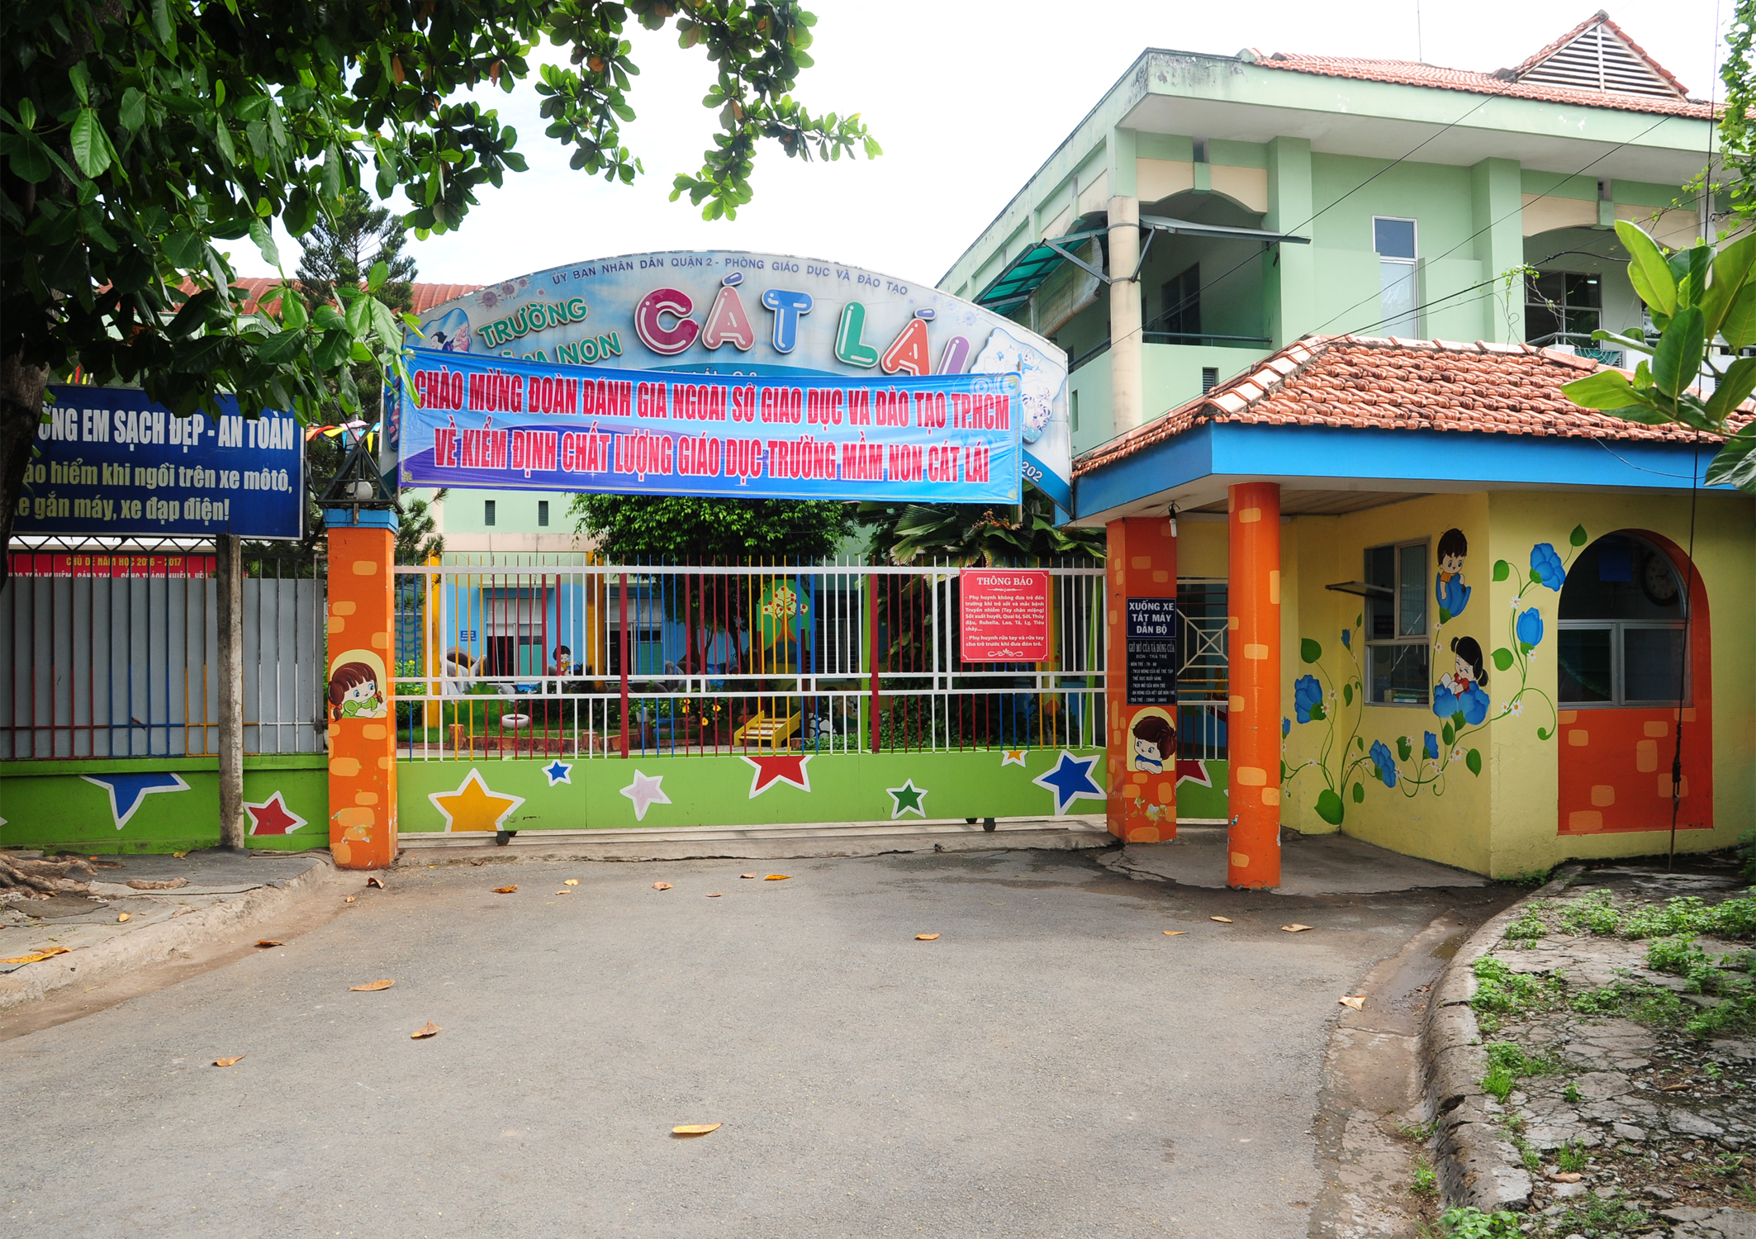
1. Đặc điểm, tình hình:

Slide 3
Trường Mầm non Cát Lái được đổi tên từ trường Mẫu giáo Bướm Hồng thành trường Mầm non Cát Lái theo quyết định số 6808/QĐ-UBND ngày 26 tháng 12 năm 2001. Trường tọa lạc tại số 717 đường Nguyễn Thị Định, Phường Cát Lái, Quận 2.
Trường được khởi công xây dựng theo quyết định Số 4528/QĐ-UB ngày 05 tháng 11 năm 2002 và đưa vào sử dụng vào tháng 10/2001 tại số Số 717 đường Nguyễn Thị Định, phường Cát Lái, quận 2, Tp.Hồ Chí Minh. Tổng diện tích khuôn viên đất là : 4.735 m², diện tích xây dựng 1.665 m², diện tích sử dụng 4.735 m², gồm tầng trệt và 1 lầu, đảm bảo yêu cầu chăm sóc và giáo dục trẻ; với tổng kinh phí xây dựng 6.669.317.000 đồng từ nguồn ngân sách nhà nước.
Trường hoạt động theo quy chế tổ chức của trường công lập có 1 cơ sở.

Slide 4
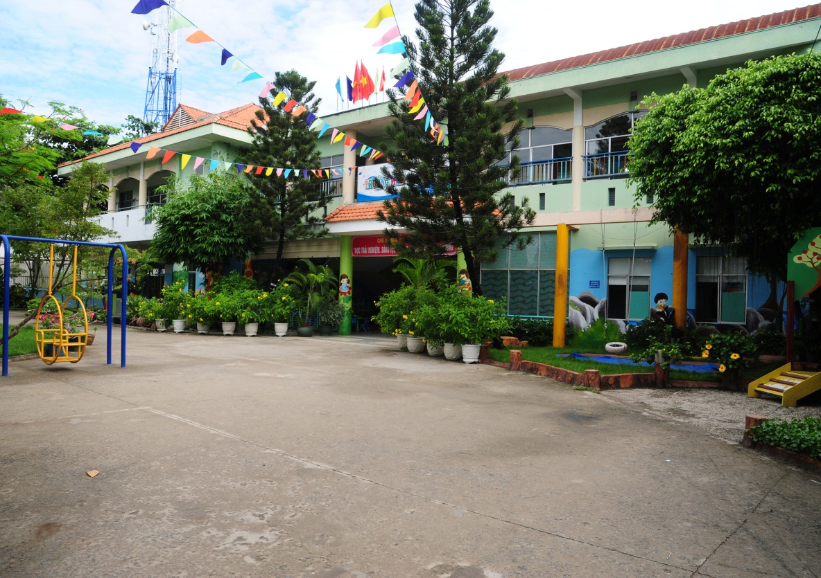

Slide 5
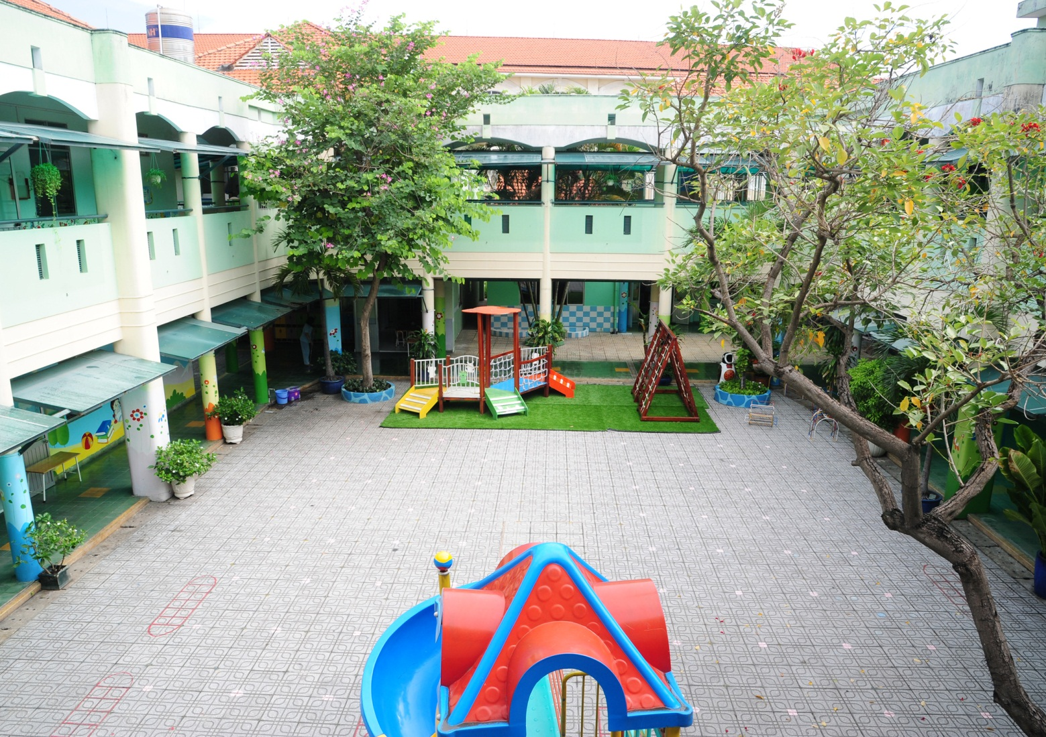

Slide 6
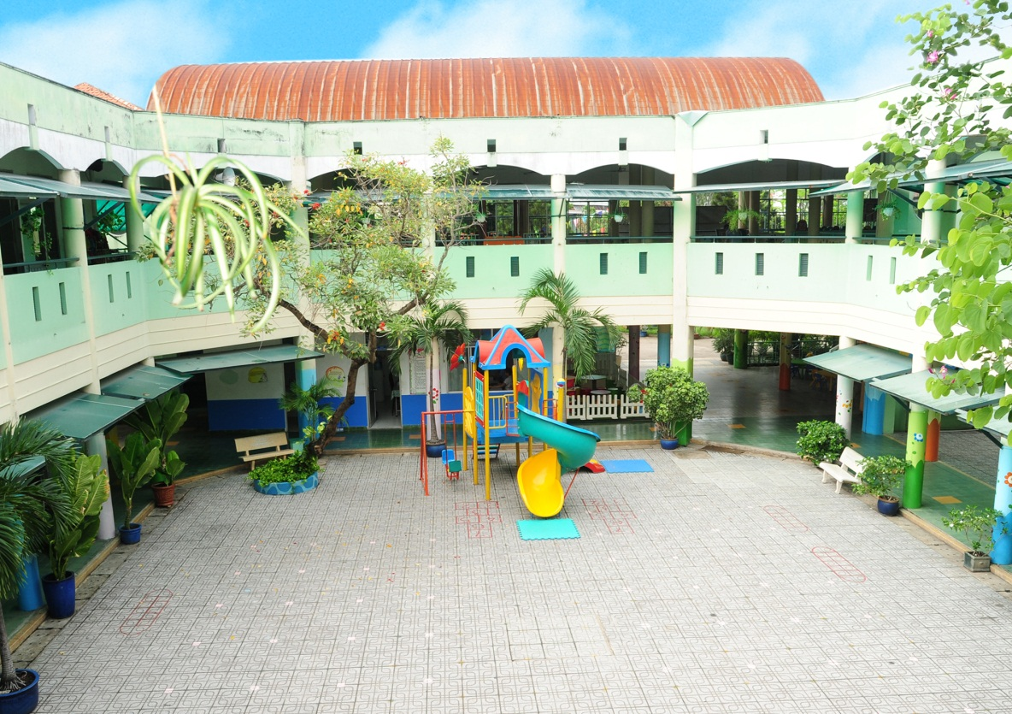

Slide 7
Trường có nhiệm vụ nuôi dạy và chăm sóc các cháu 25 tháng tuổi đến 72 tháng tuổi,; Tính đến thời điểm tháng 04 năm 2017 trường có 10 lớp/ 10 phòng học với khoảng 327 học sinh.
Tóm tắt cơ cấu tổ chức:
- Trường có tổng số CB – GV - CNV: 37 người. Trong đó: Biên chế 24 người; hợp đồng theo Nghị định số 68/2000/NĐ-CP là 10 người; hợp đồng trường: 03 bảo mẫu
Cán bộ quản lý gồm 3 người: 1 Hiệu trưởng, 2 Phó Hiệu trưởng.
Giáo viên: 20
Công nhân viên: 15 người. Gồm có: 01 kế toán, 01 y tế, 01 văn thư, 02 bảo vệ, 04 cấp dưỡng, 02 phục vụ, 03 bảo mẫu.

Slide 8
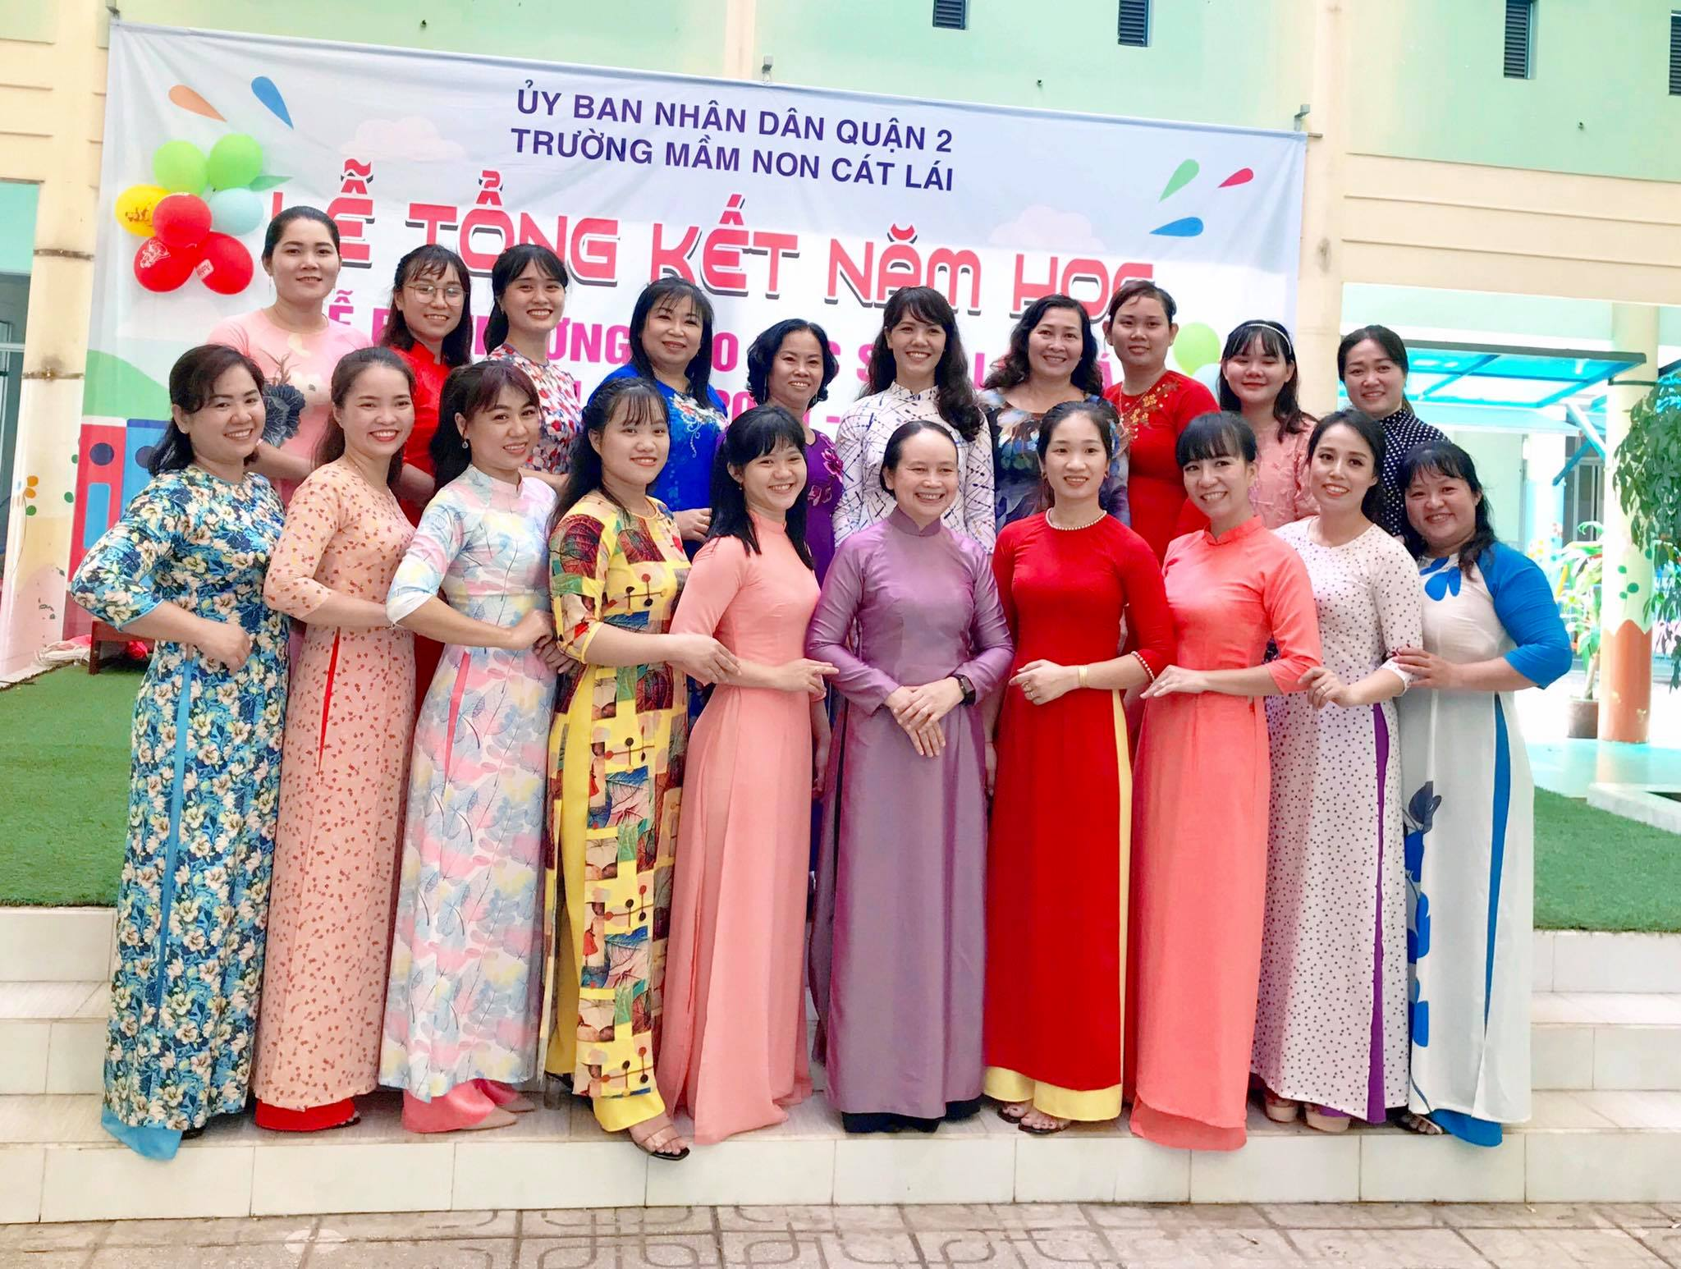

Slide 9
Có 1 Chi bộ: 10 Đảng viên ( chính thức: 8 đ/c; dự bị: 2 đ/c)
- Có 1 tổ chức Công đoàn với 38 Cán bộ đoàn viên Công đoàn.
- Đoàn viên Chi đoàn sinh hoạt gồm 10 đoàn viên.
Cán bộ quản lý thường xuyên kiểm tra sâu sát các hoạt động nuôi dạy, chăm sóc các cháu. Hàng tháng, học kỳ có sơ kết đánh giá kết quả, rút kinh nghiệm, biểu dương, khen thưởng kịp thời những CB- GV hoàn thành tốt nhiệm vụ.
2. Về cơ sở vật chất:
Được sự quan tâm của lãnh đạo các cấp, đặc biệt là sự quan tâm của Phòng Giáo dục và Đào tạo tham mưu với lãnh đạo UBND quận 2 cấp kinh phí cho trường cải tạo và sữa chữa hằng năm.
Trường được xây dựng khang trang, từng bước trang bị bổ sung cây xanh và đồ chơi ngoài trời đa dạng.

Slide 10
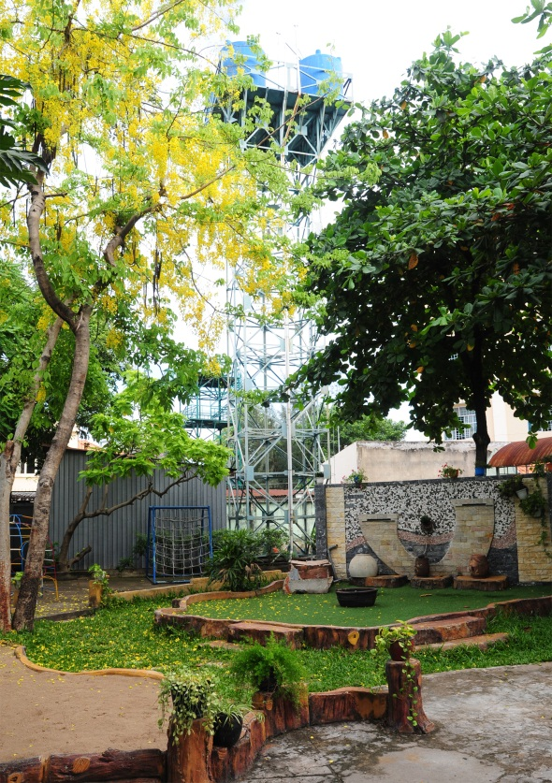

Slide 11
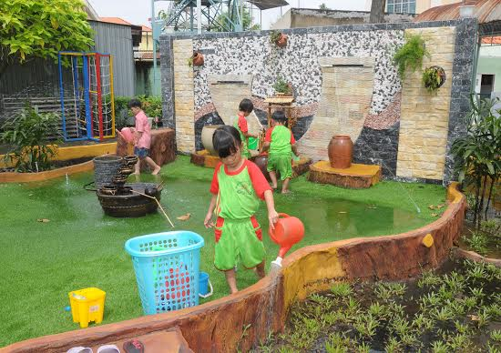

Slide 12
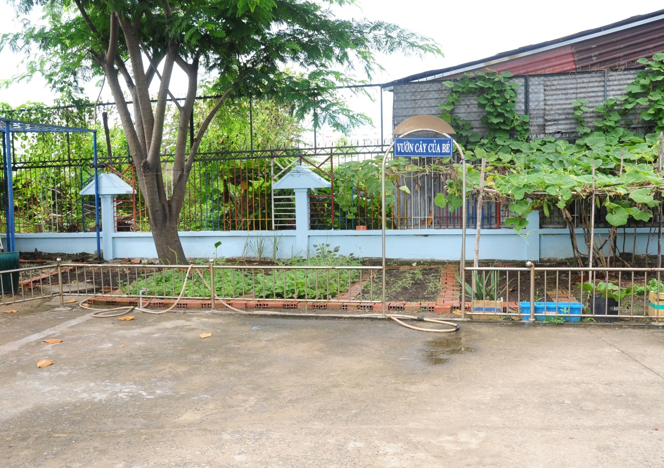

Slide 13
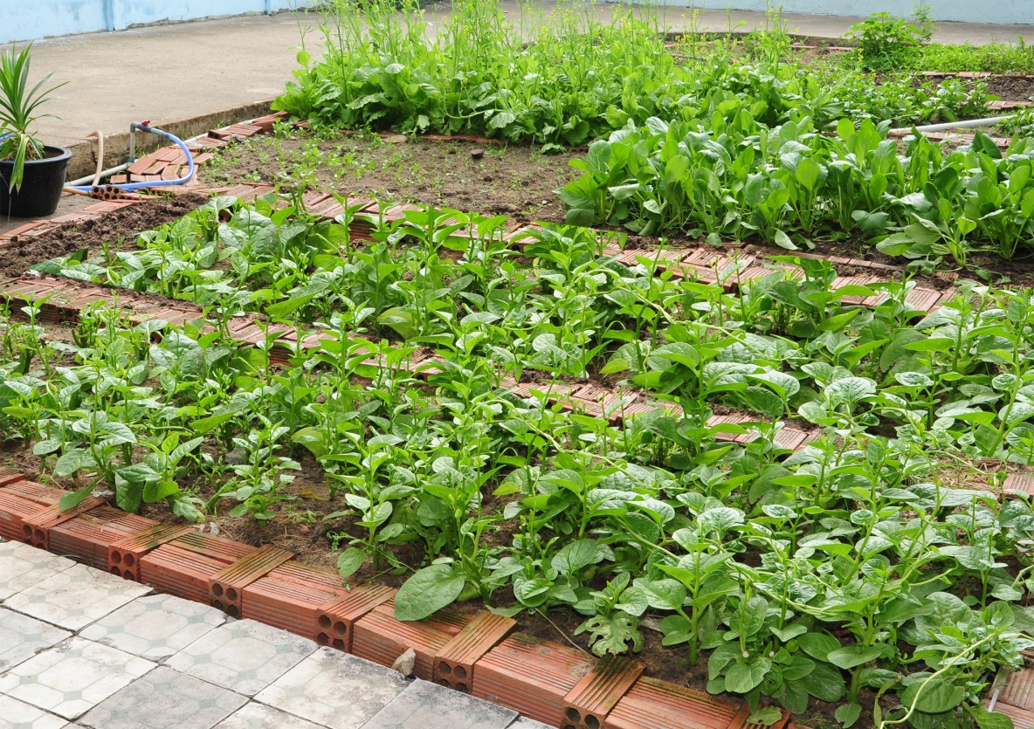

Slide 14
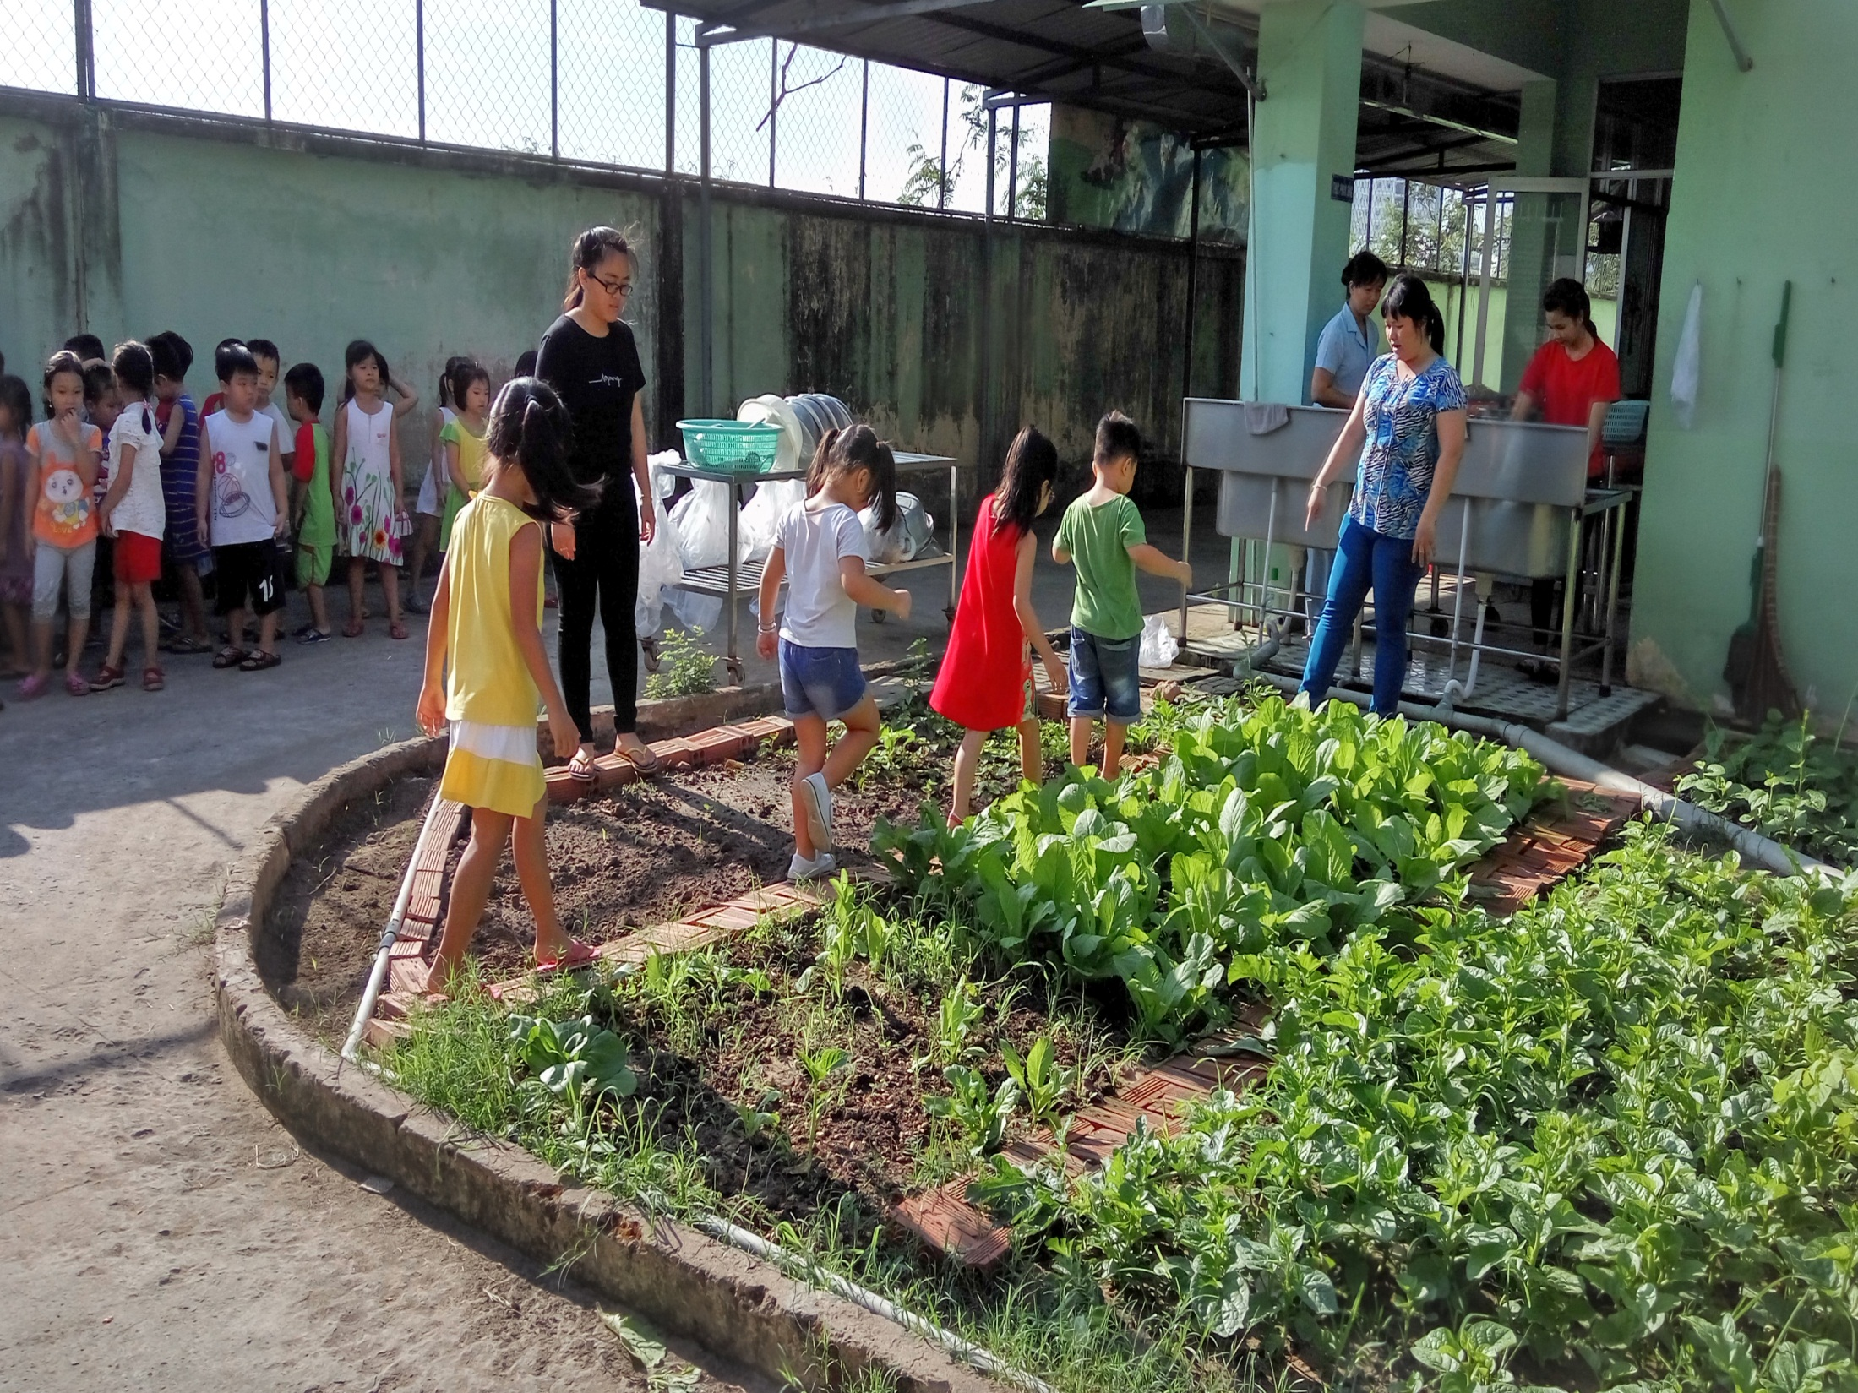

Slide 15
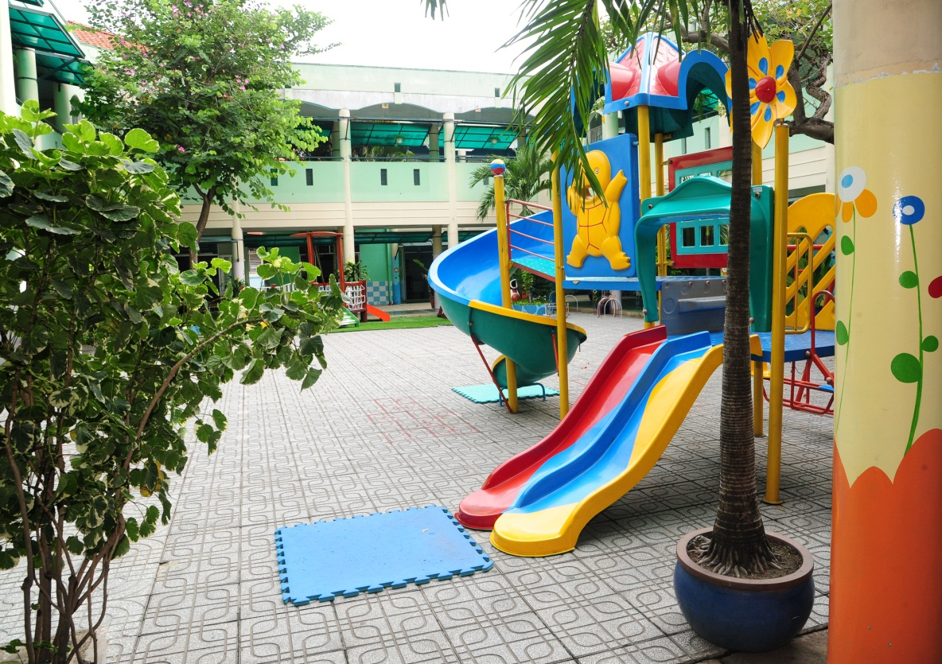

Slide 16
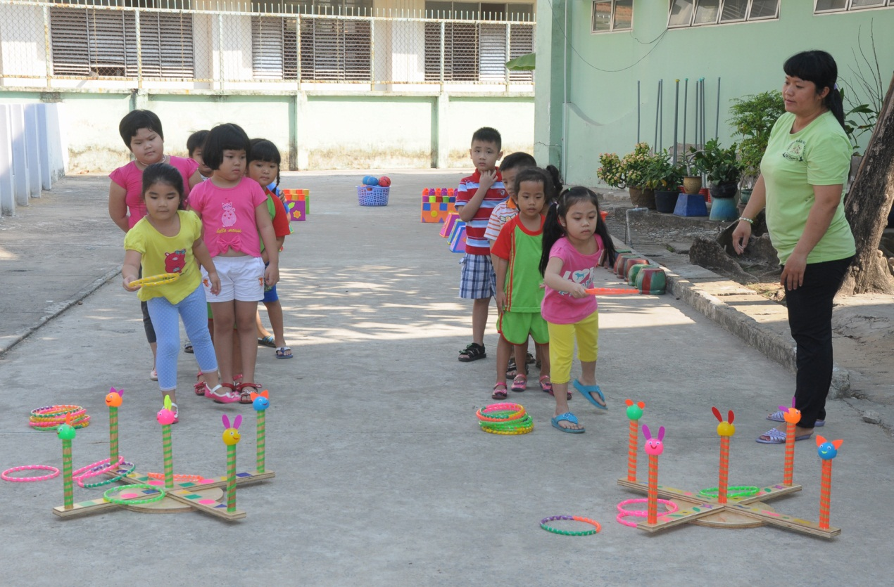

Slide 17
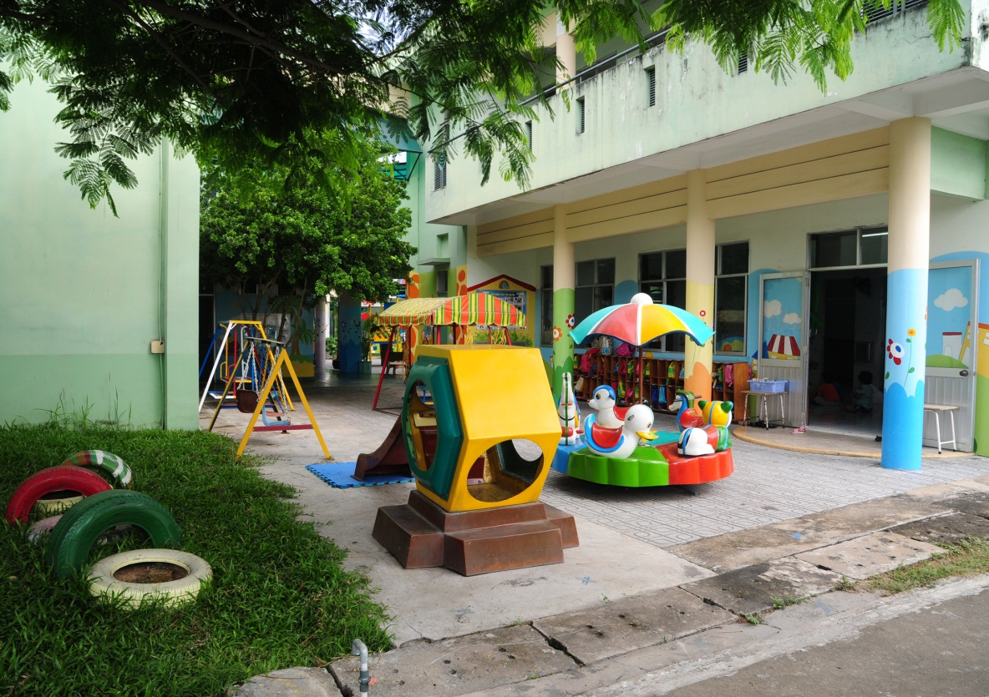

Slide 18
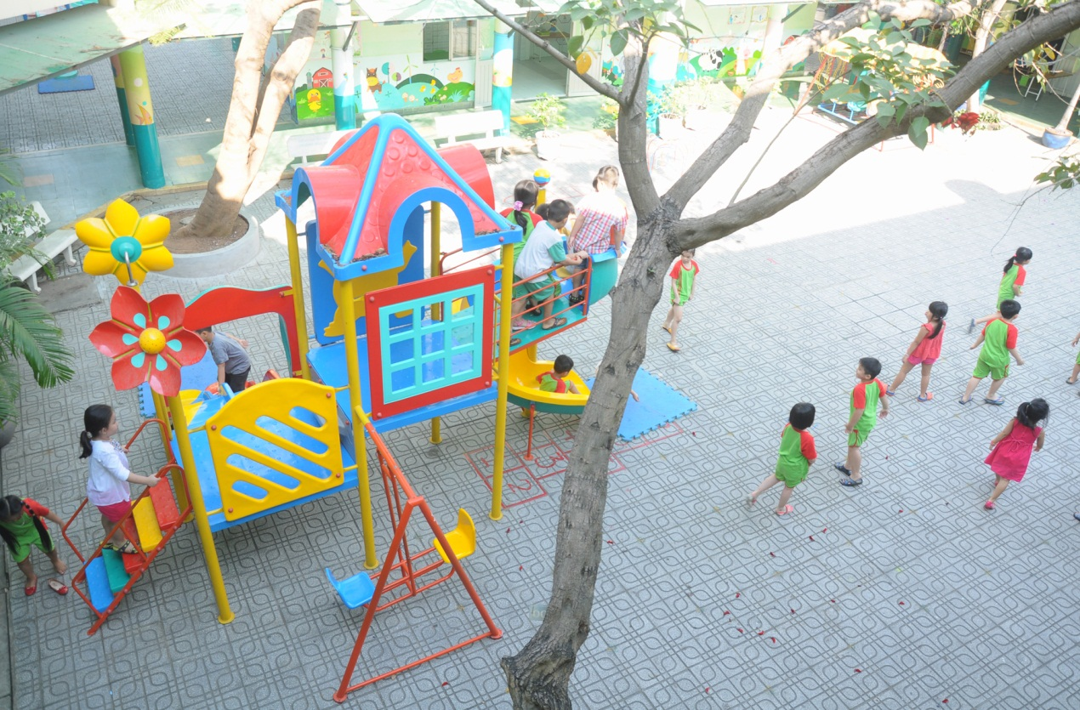

Slide 19
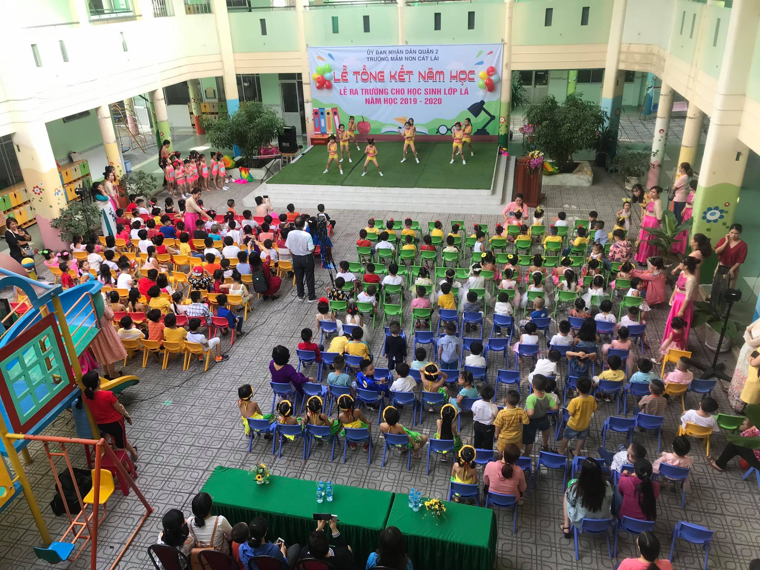

Slide 20
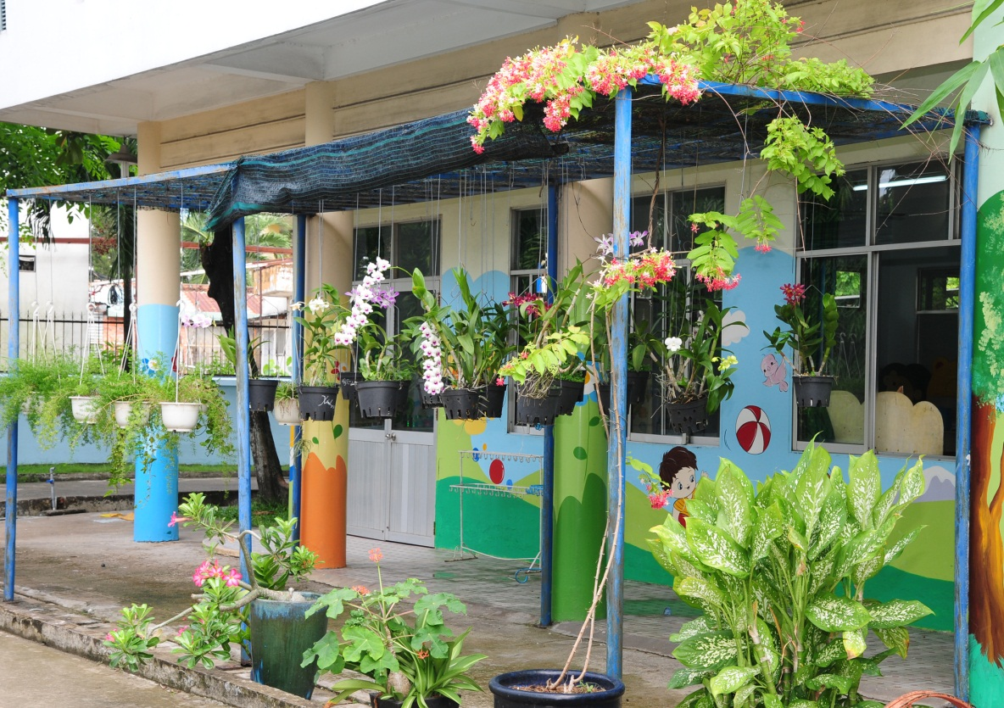

Slide 21
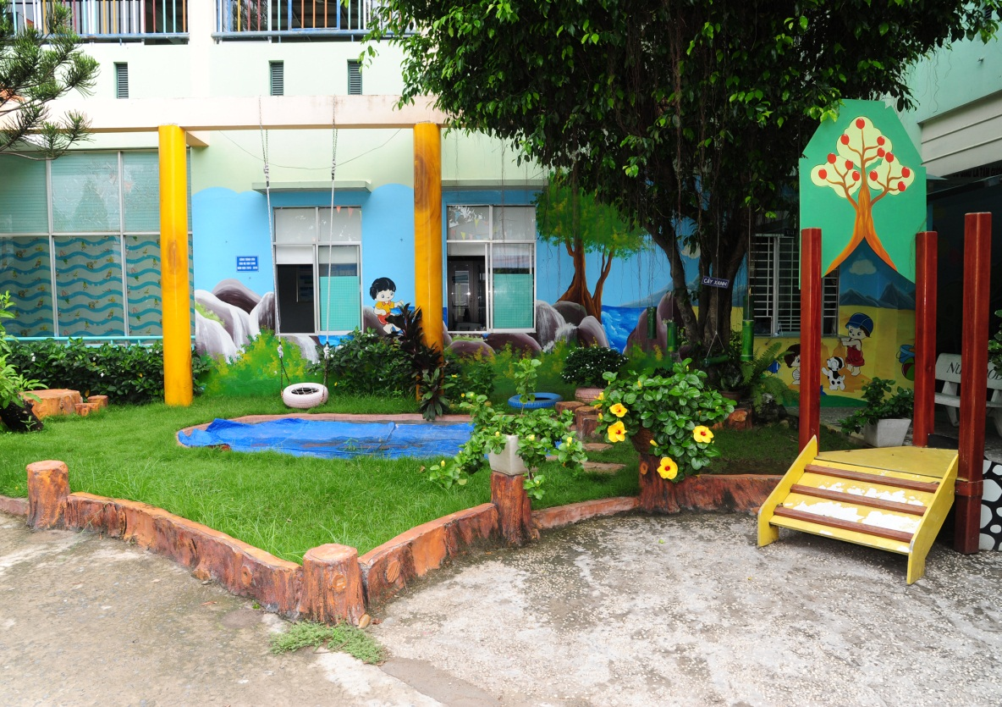

Slide 22
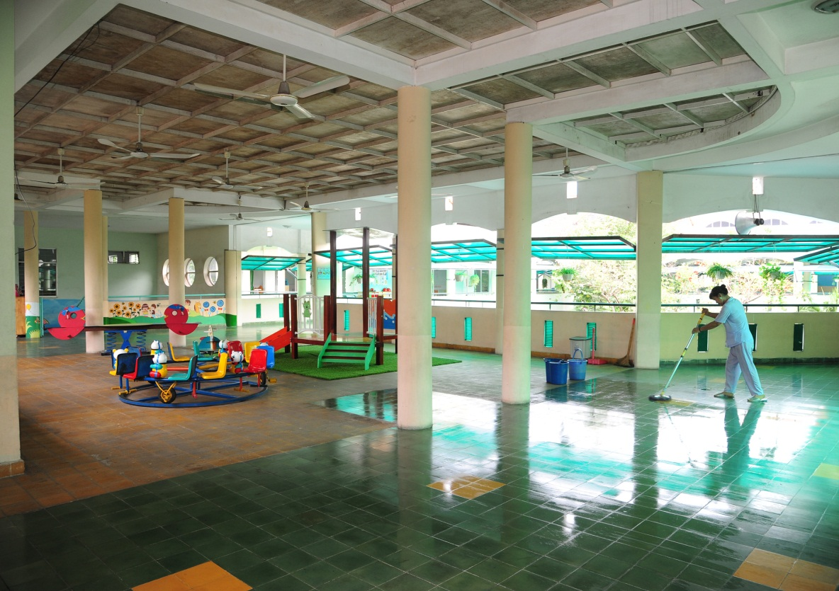

Slide 23
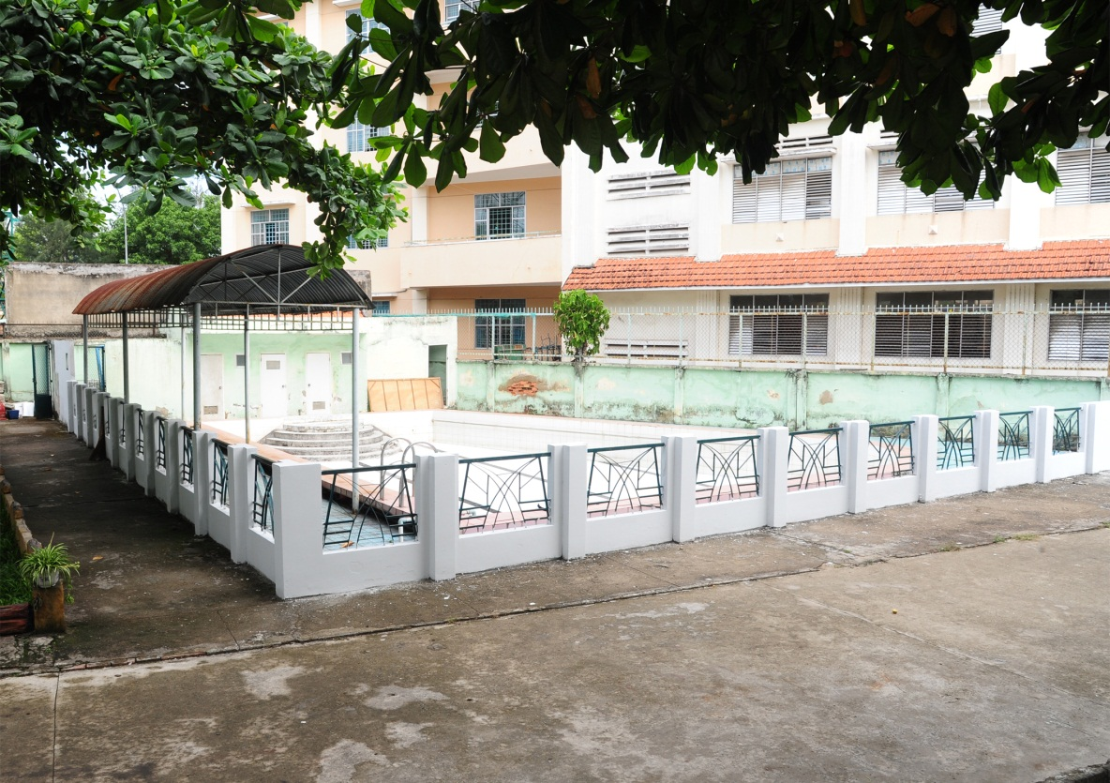

Slide 24
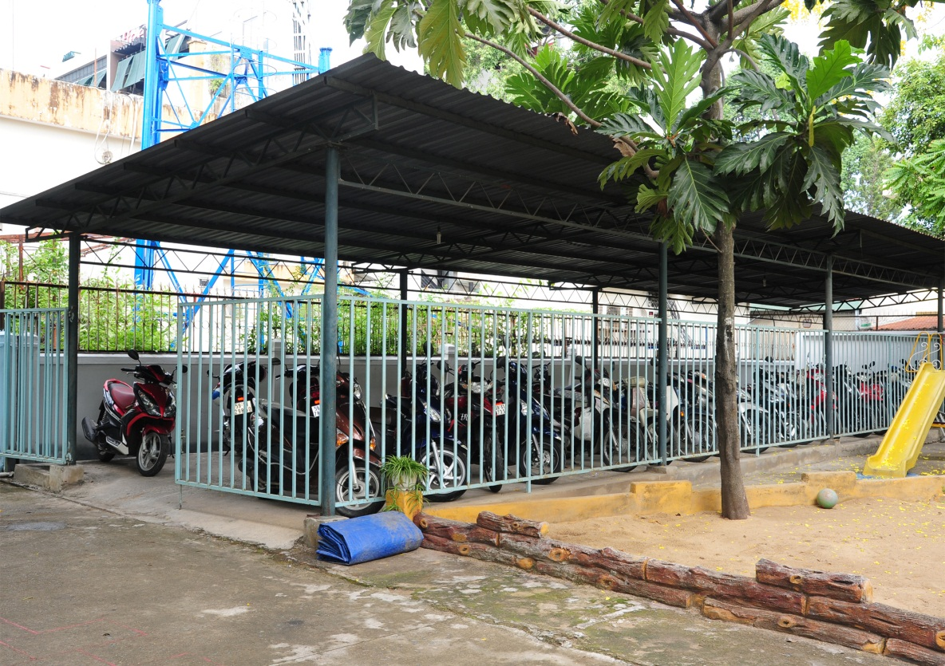

Slide 25
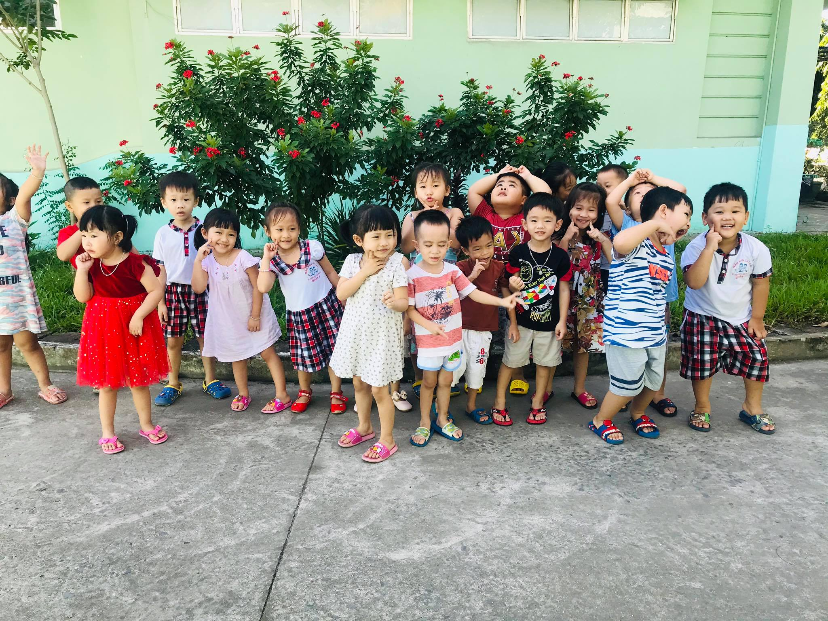

Slide 26
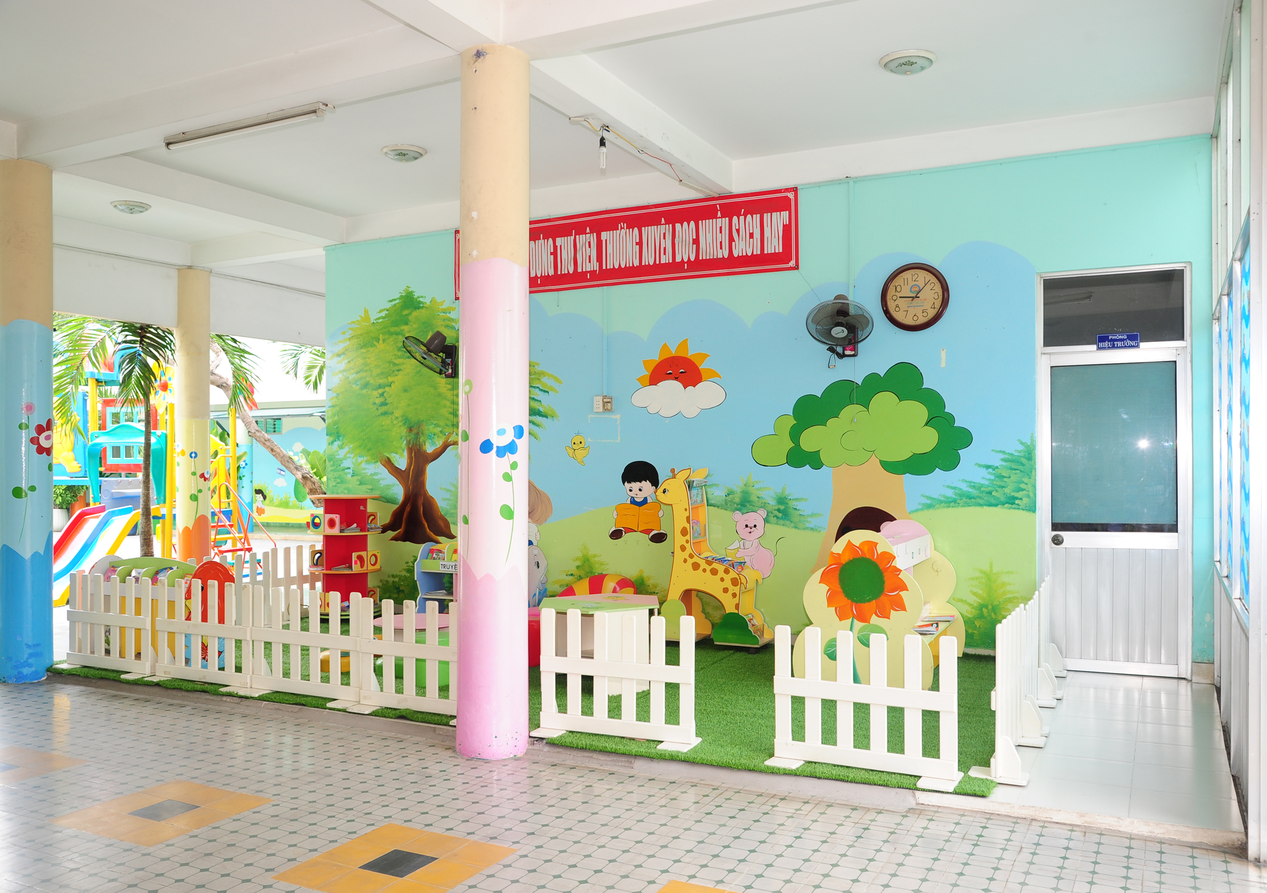
Phòng chức năng được trang bị 1 số dụng cụ theo quy định Điều lệ của trường mầm non.

Slide 27
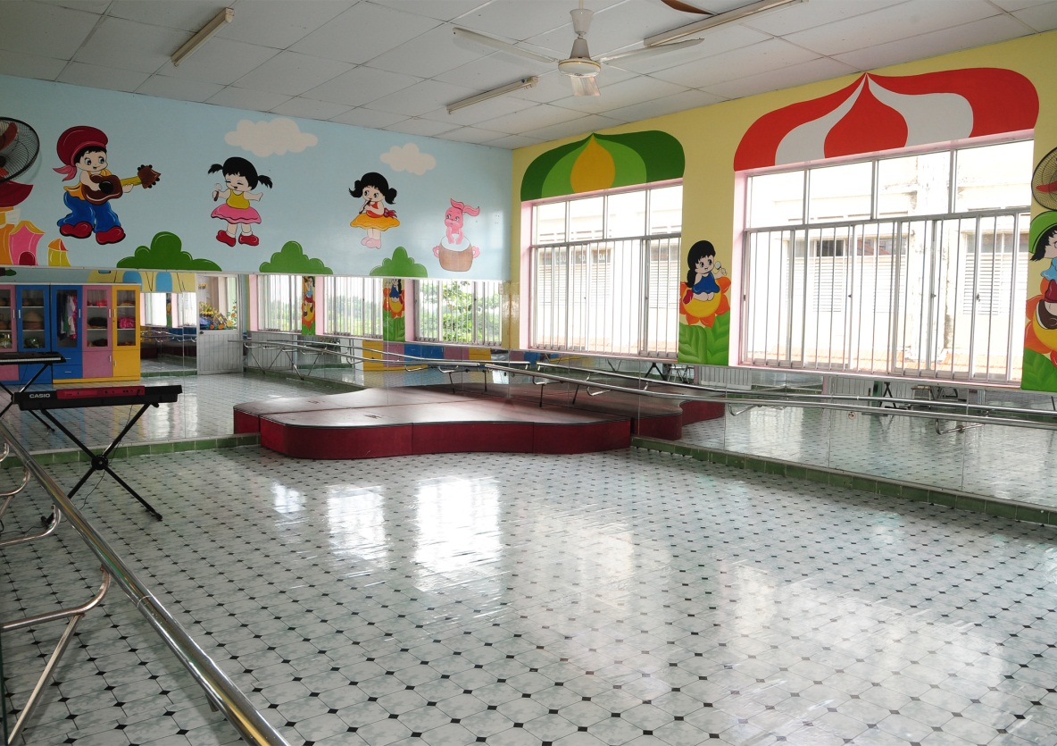

Slide 28
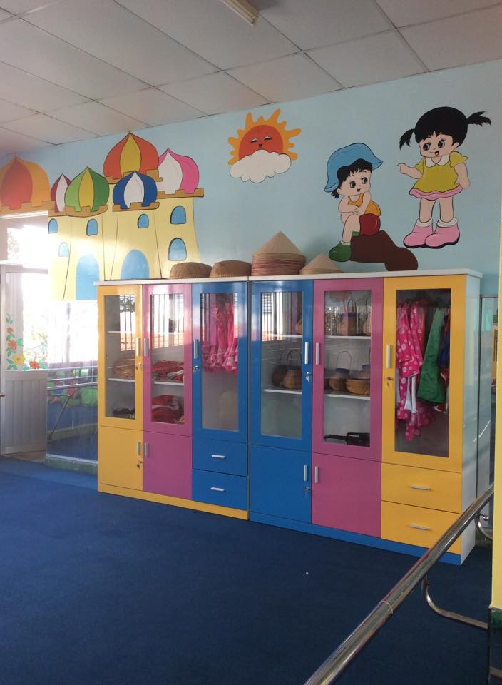

Slide 29
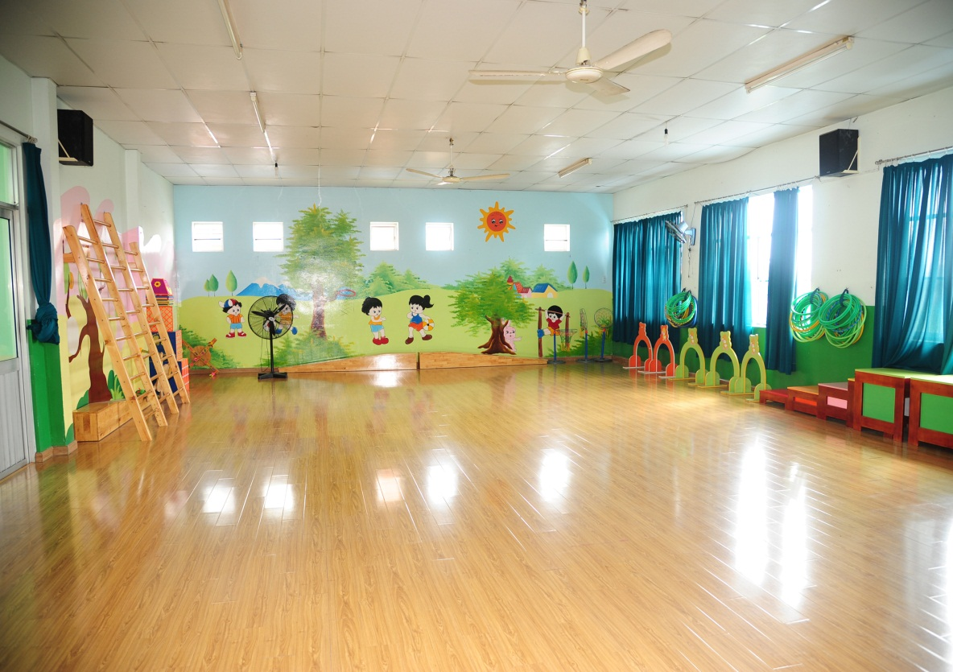

Slide 30
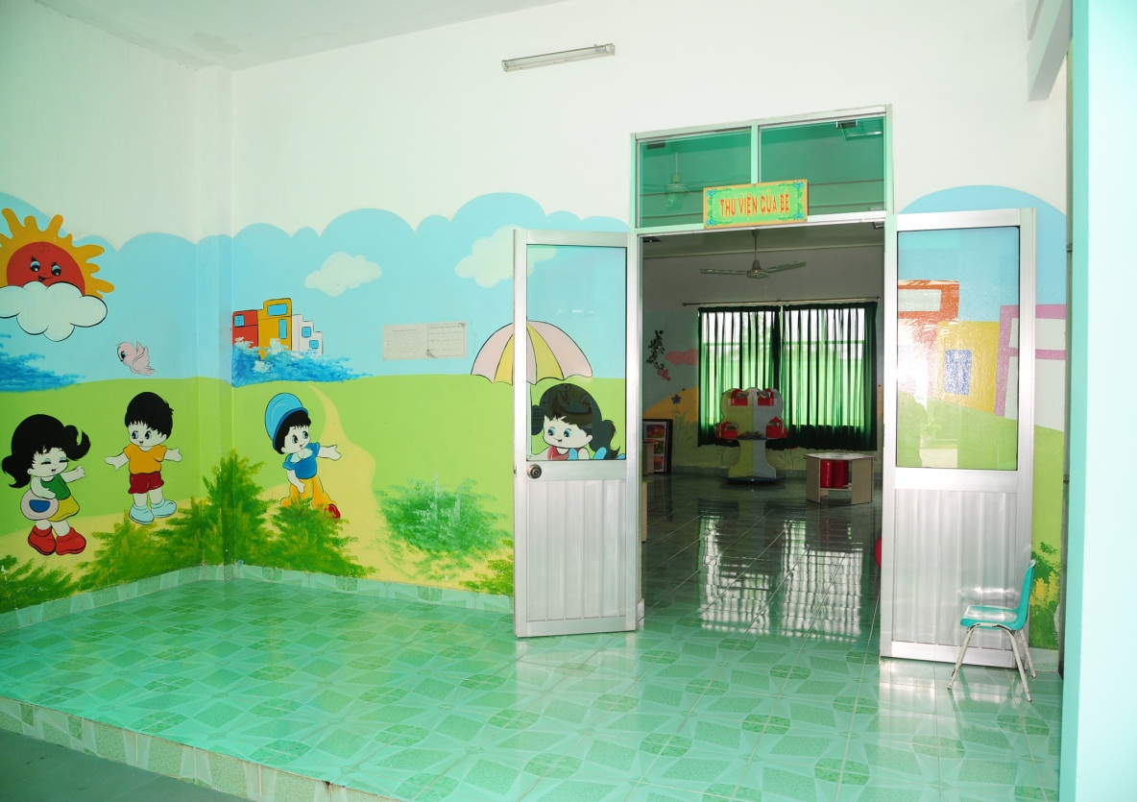

Slide 31
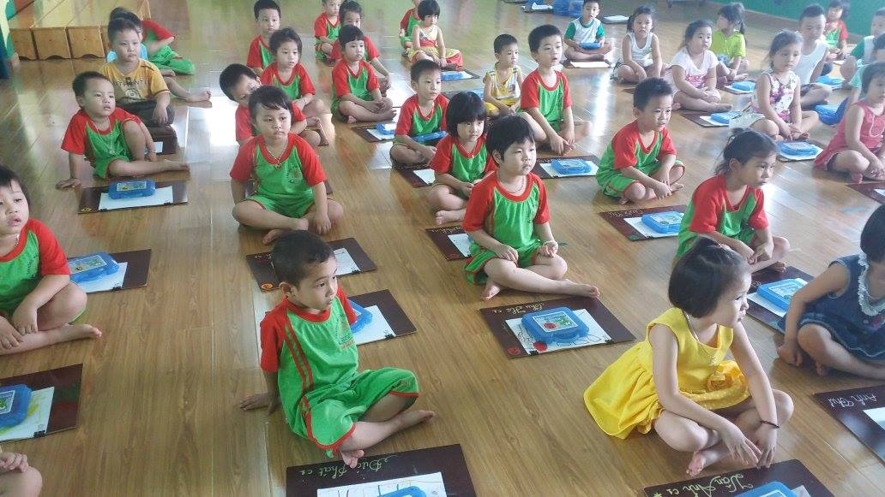

Slide 32
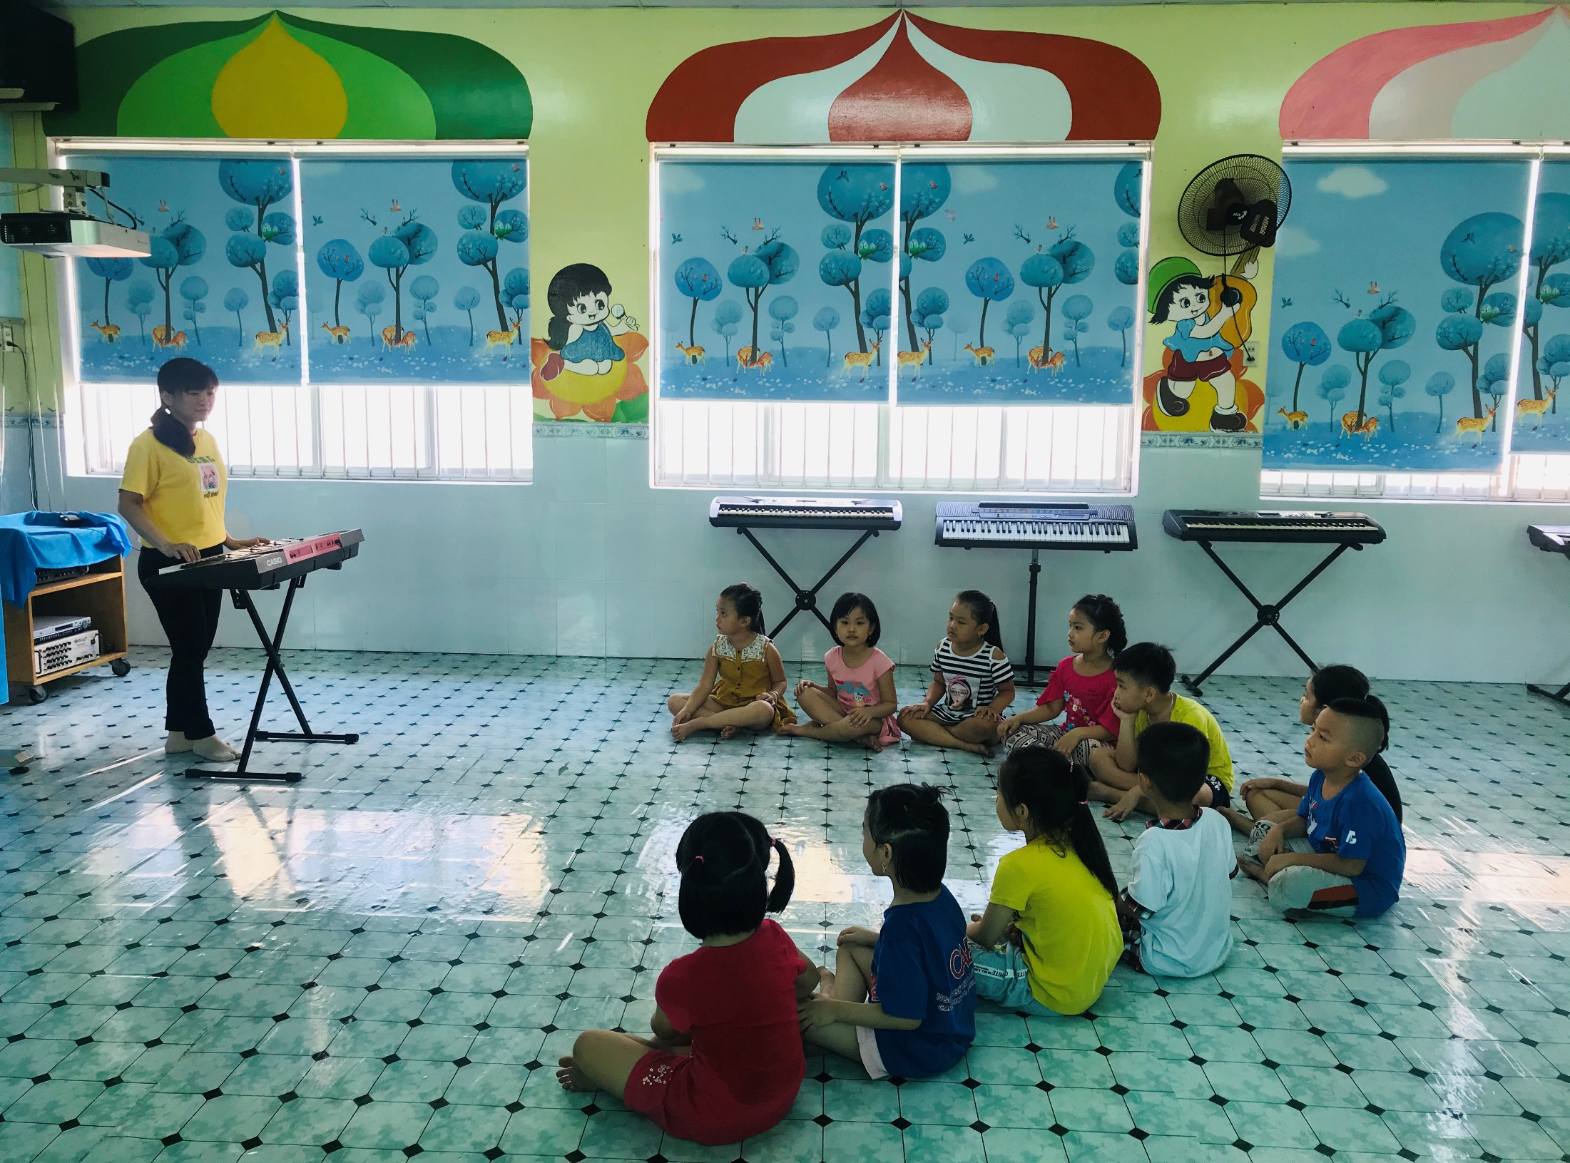

Slide 33
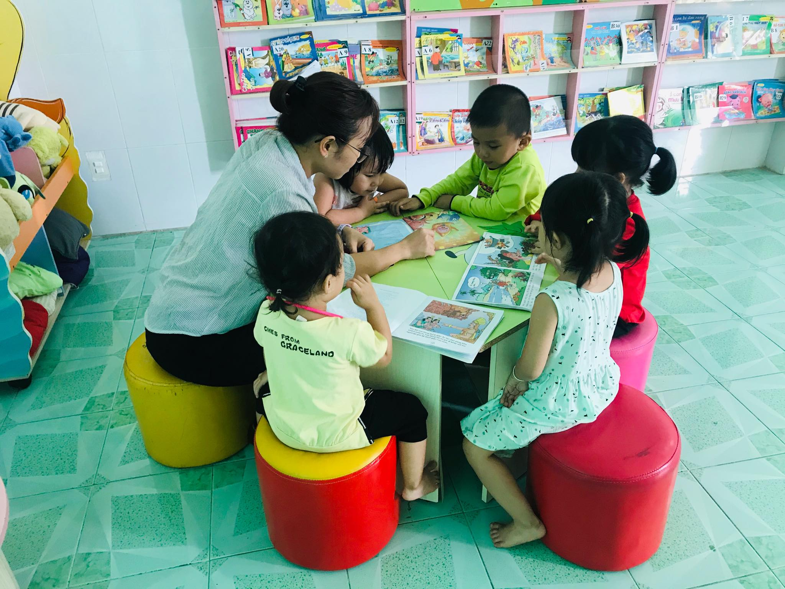

Slide 34

Các lớp đều có khá đầy đủ đồ dùng phục vụ sinh hoạt, học tập, vui chơi của trẻ như bàn ghế, đồ chơi, đồ dùng phục vụ cho trẻ ăn ở bán trú. Mỗi lớp đều có tivi, đầu đĩa phục vụ cho công tác giảng dạy của GV được thuận lợi. Có công trình vệ sinh khép kín có buồng tiểu nam, nữ riêng biệt.

Slide 35
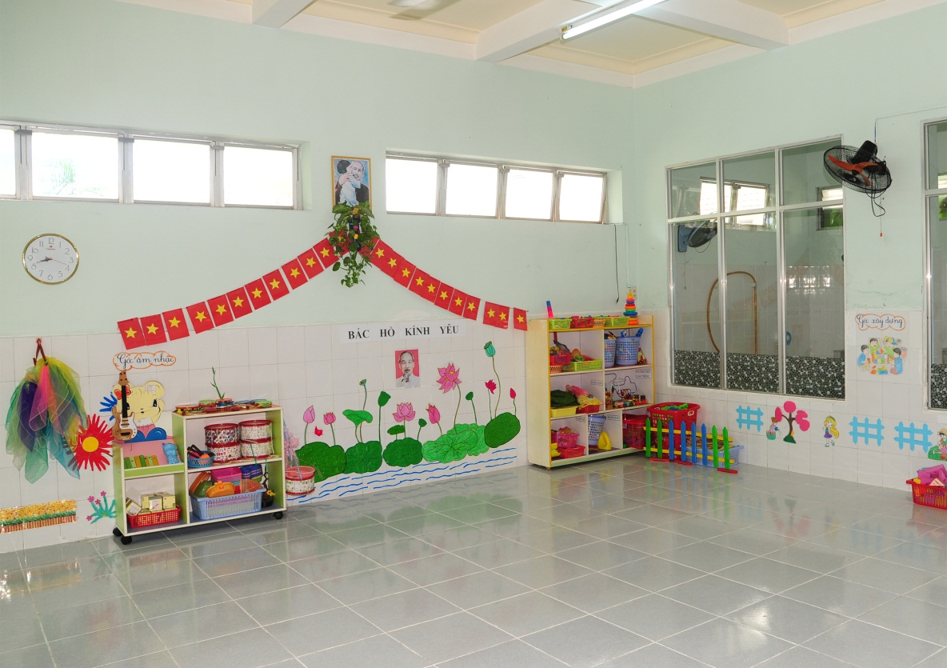

Slide 36
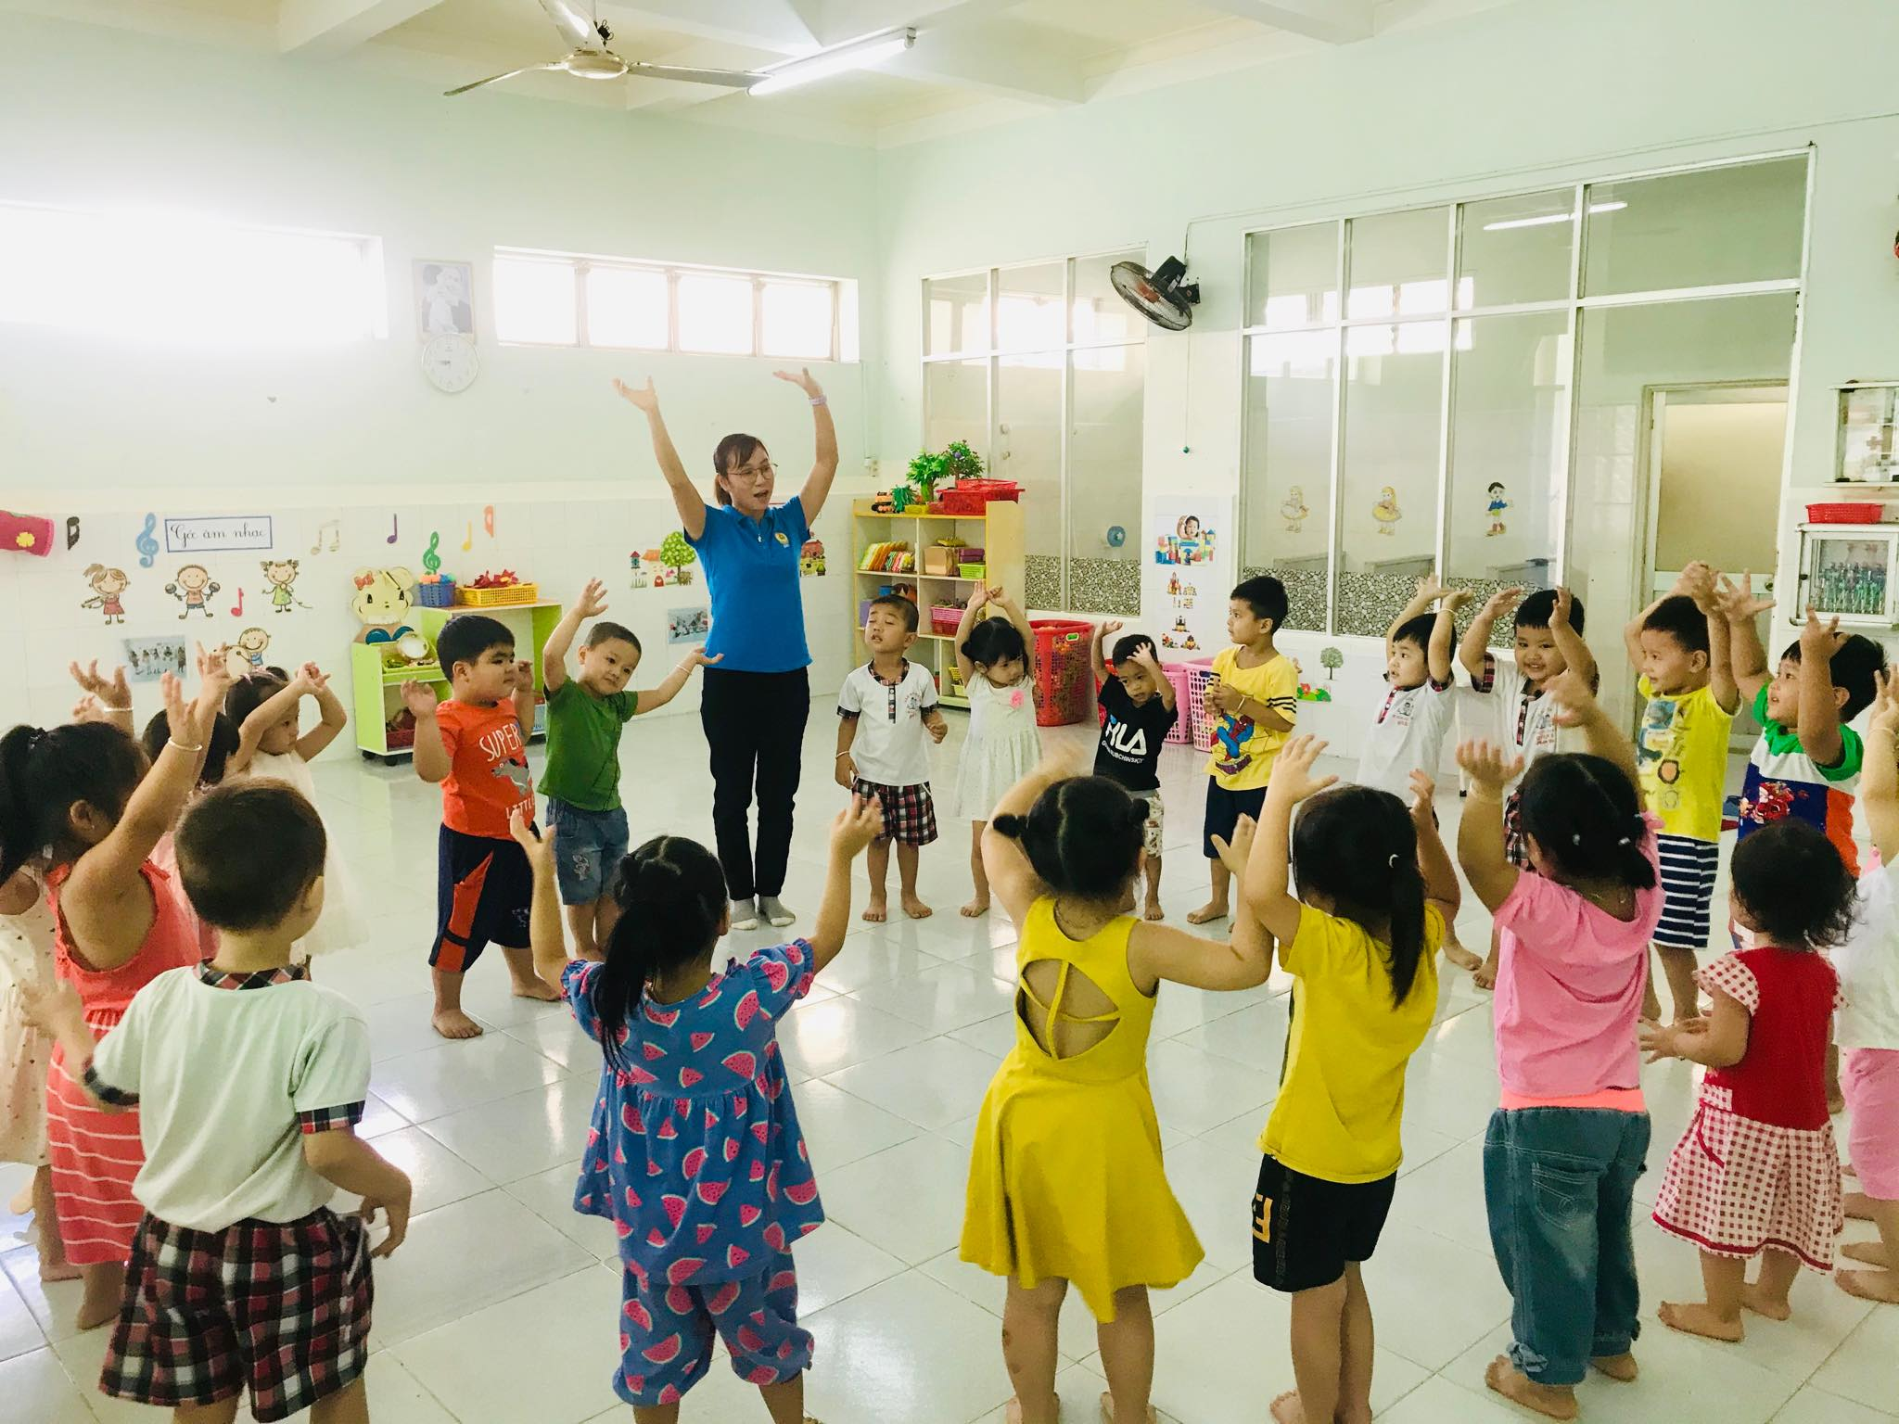

Slide 37
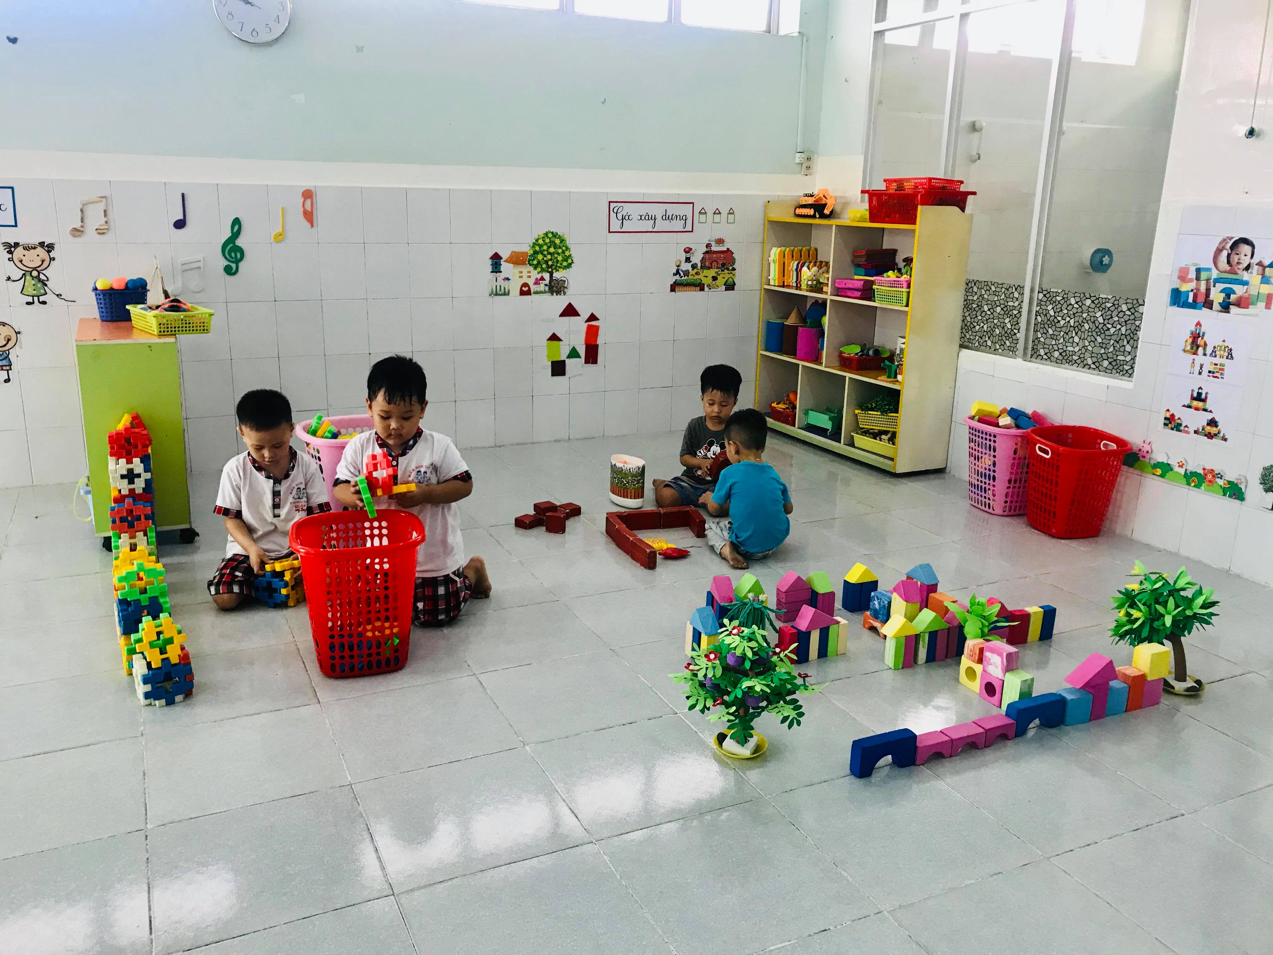

Slide 38
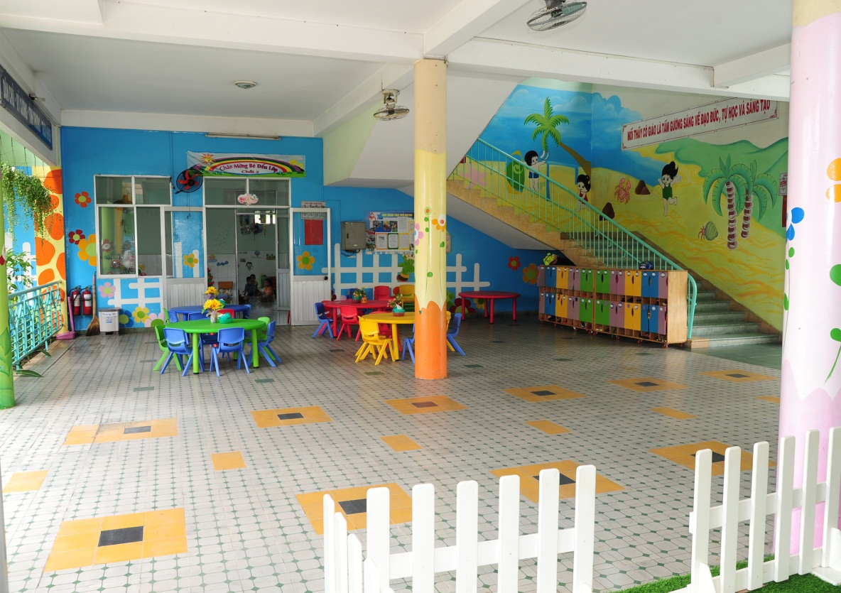

Slide 39
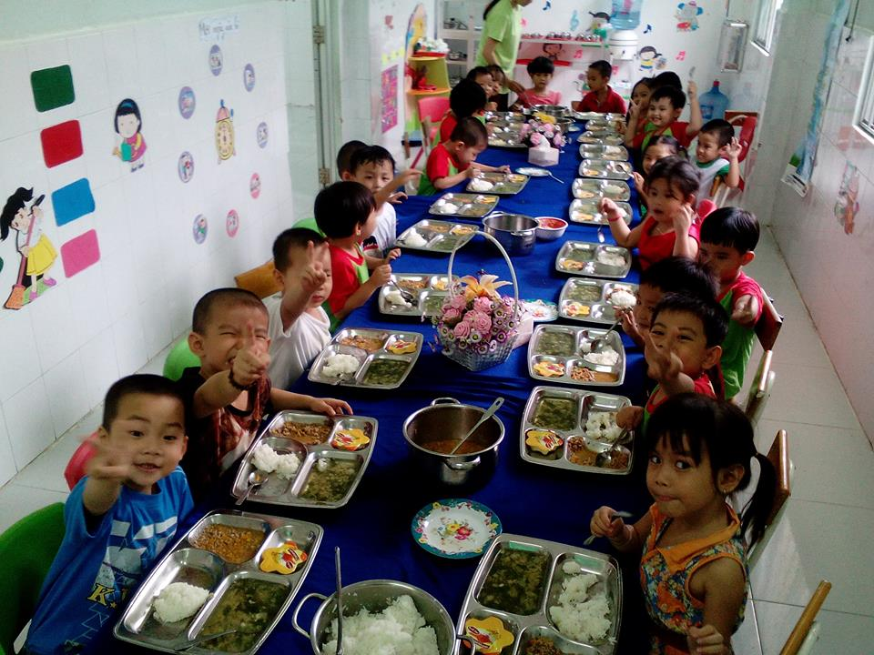

Slide 40
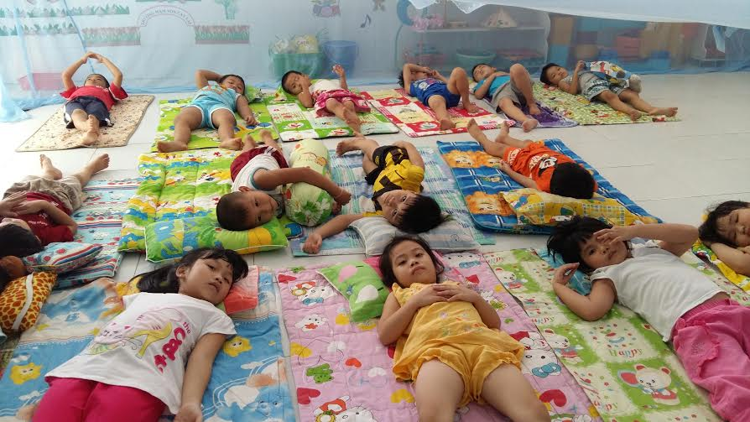

Slide 41
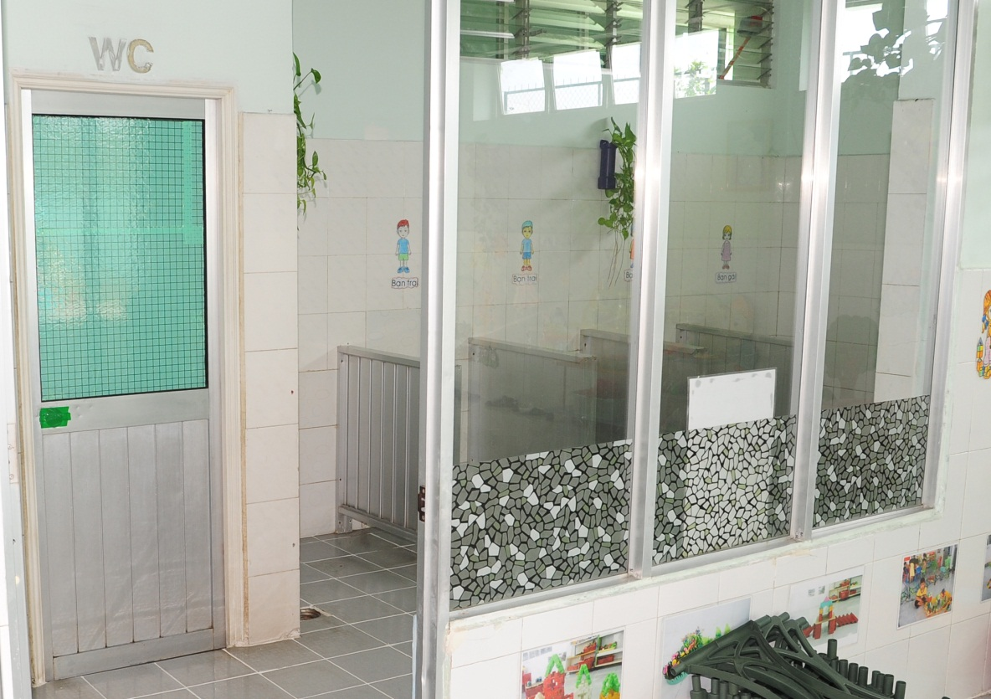

Slide 42
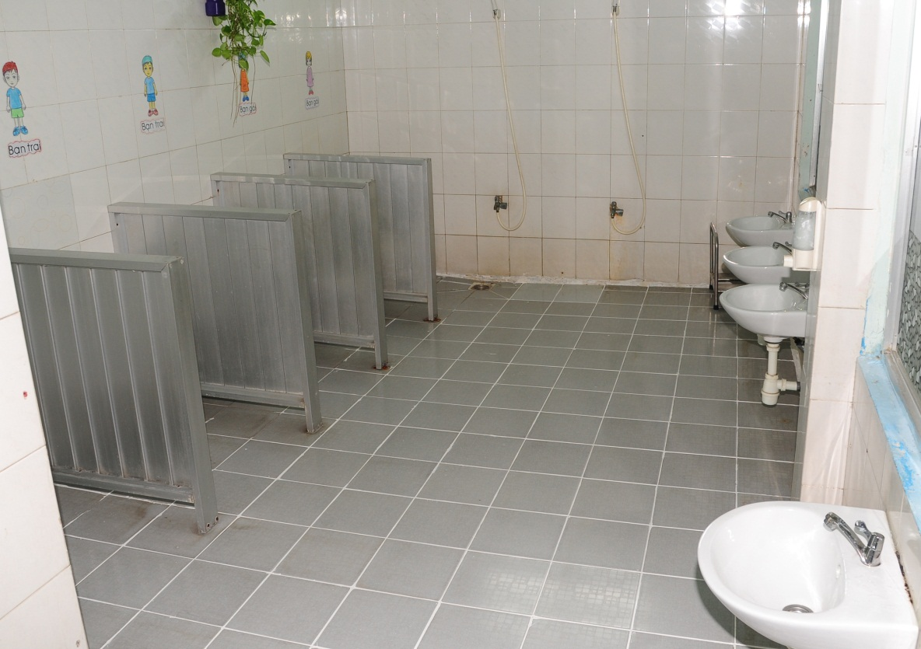

Slide 43
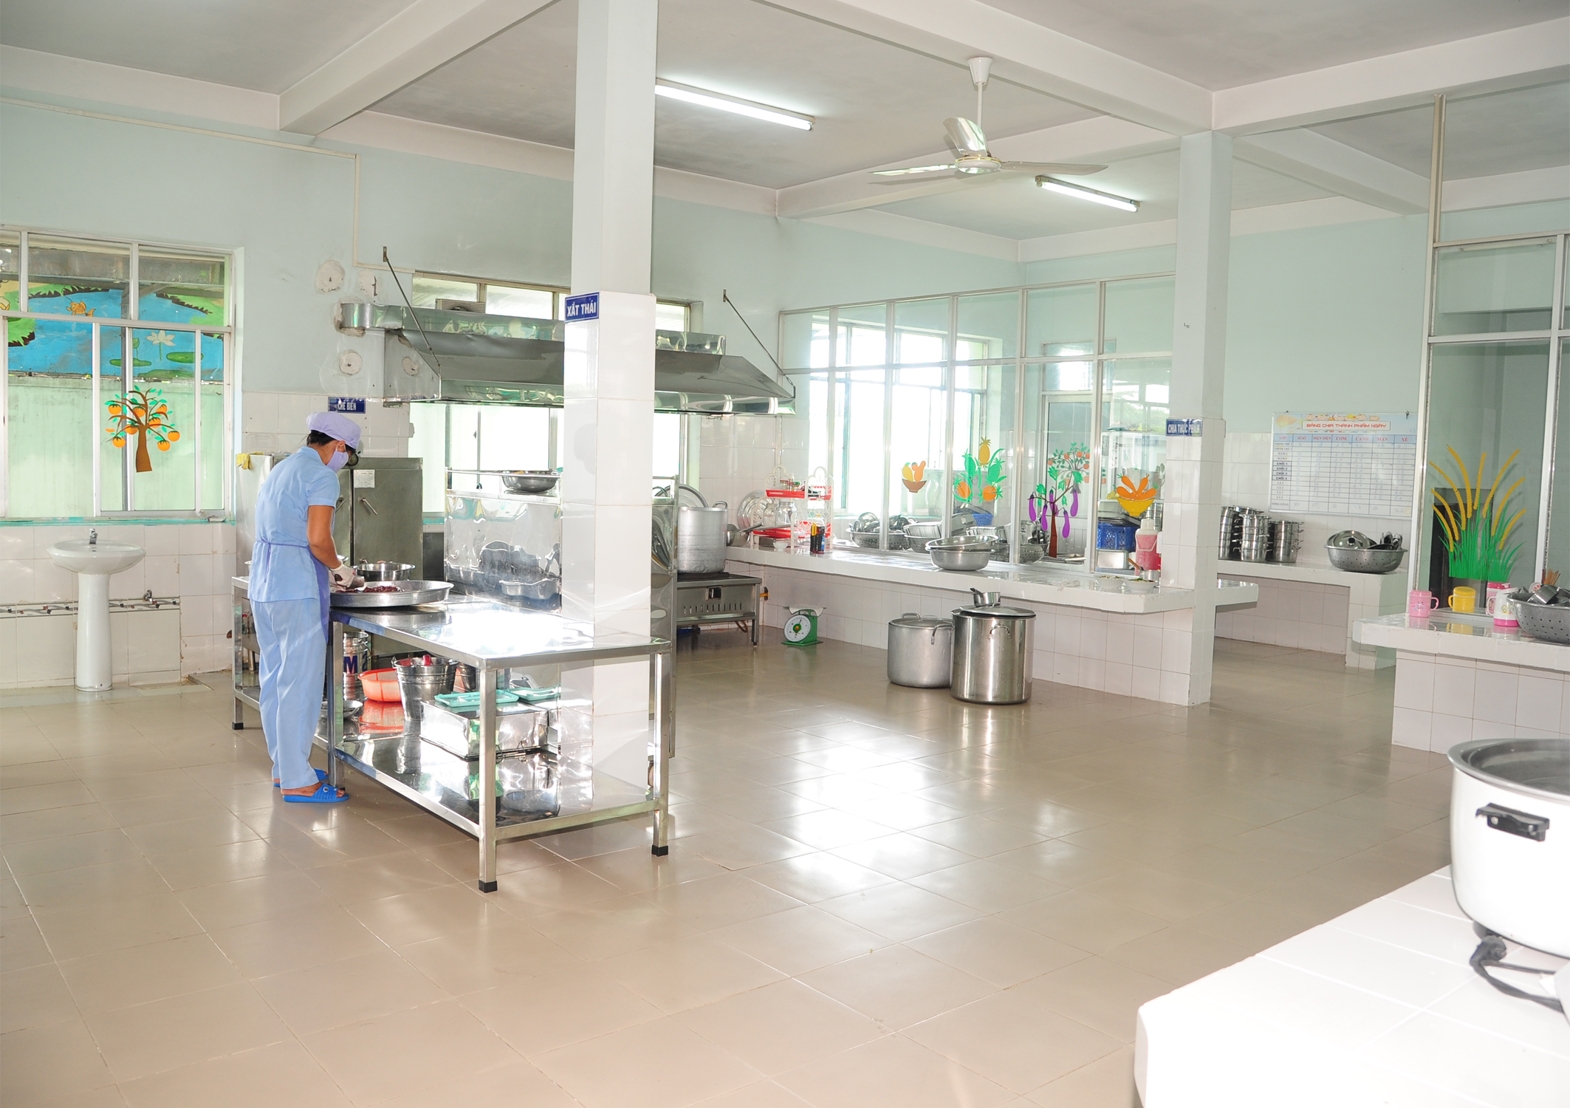
Bếp ăn bán trú và đảm bảo theo tiêu chuẩn bếp 1 chiều.

Slide 44
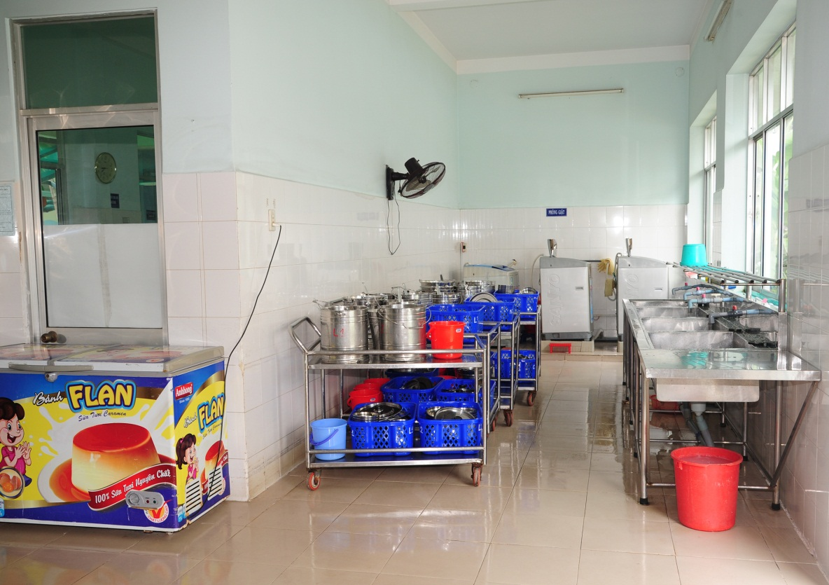

Slide 45
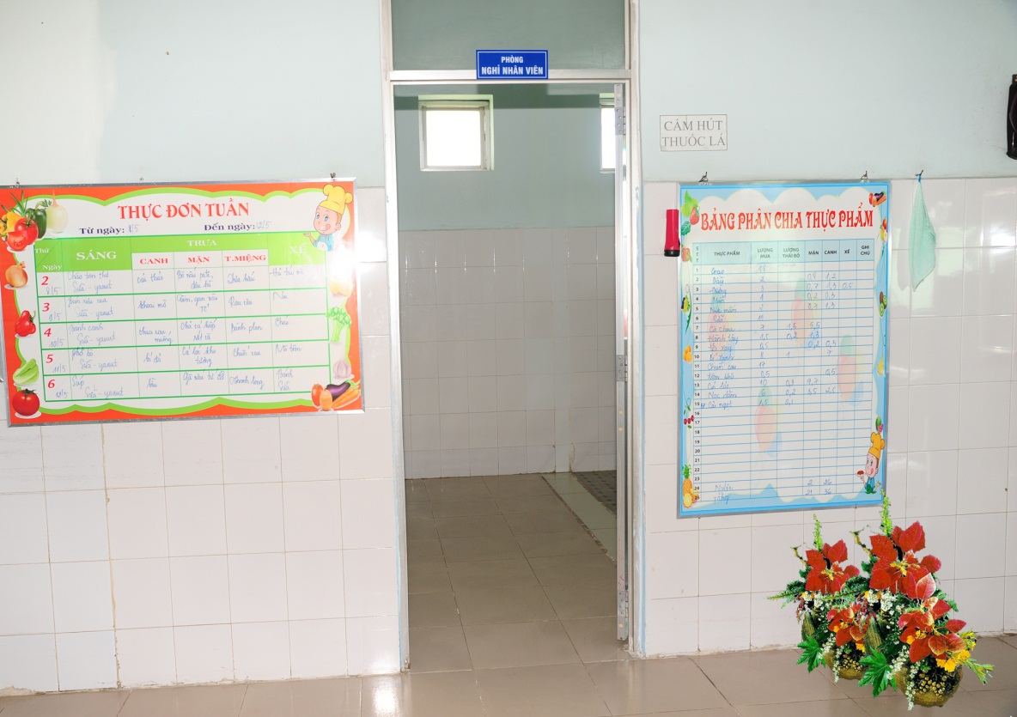

Slide 46
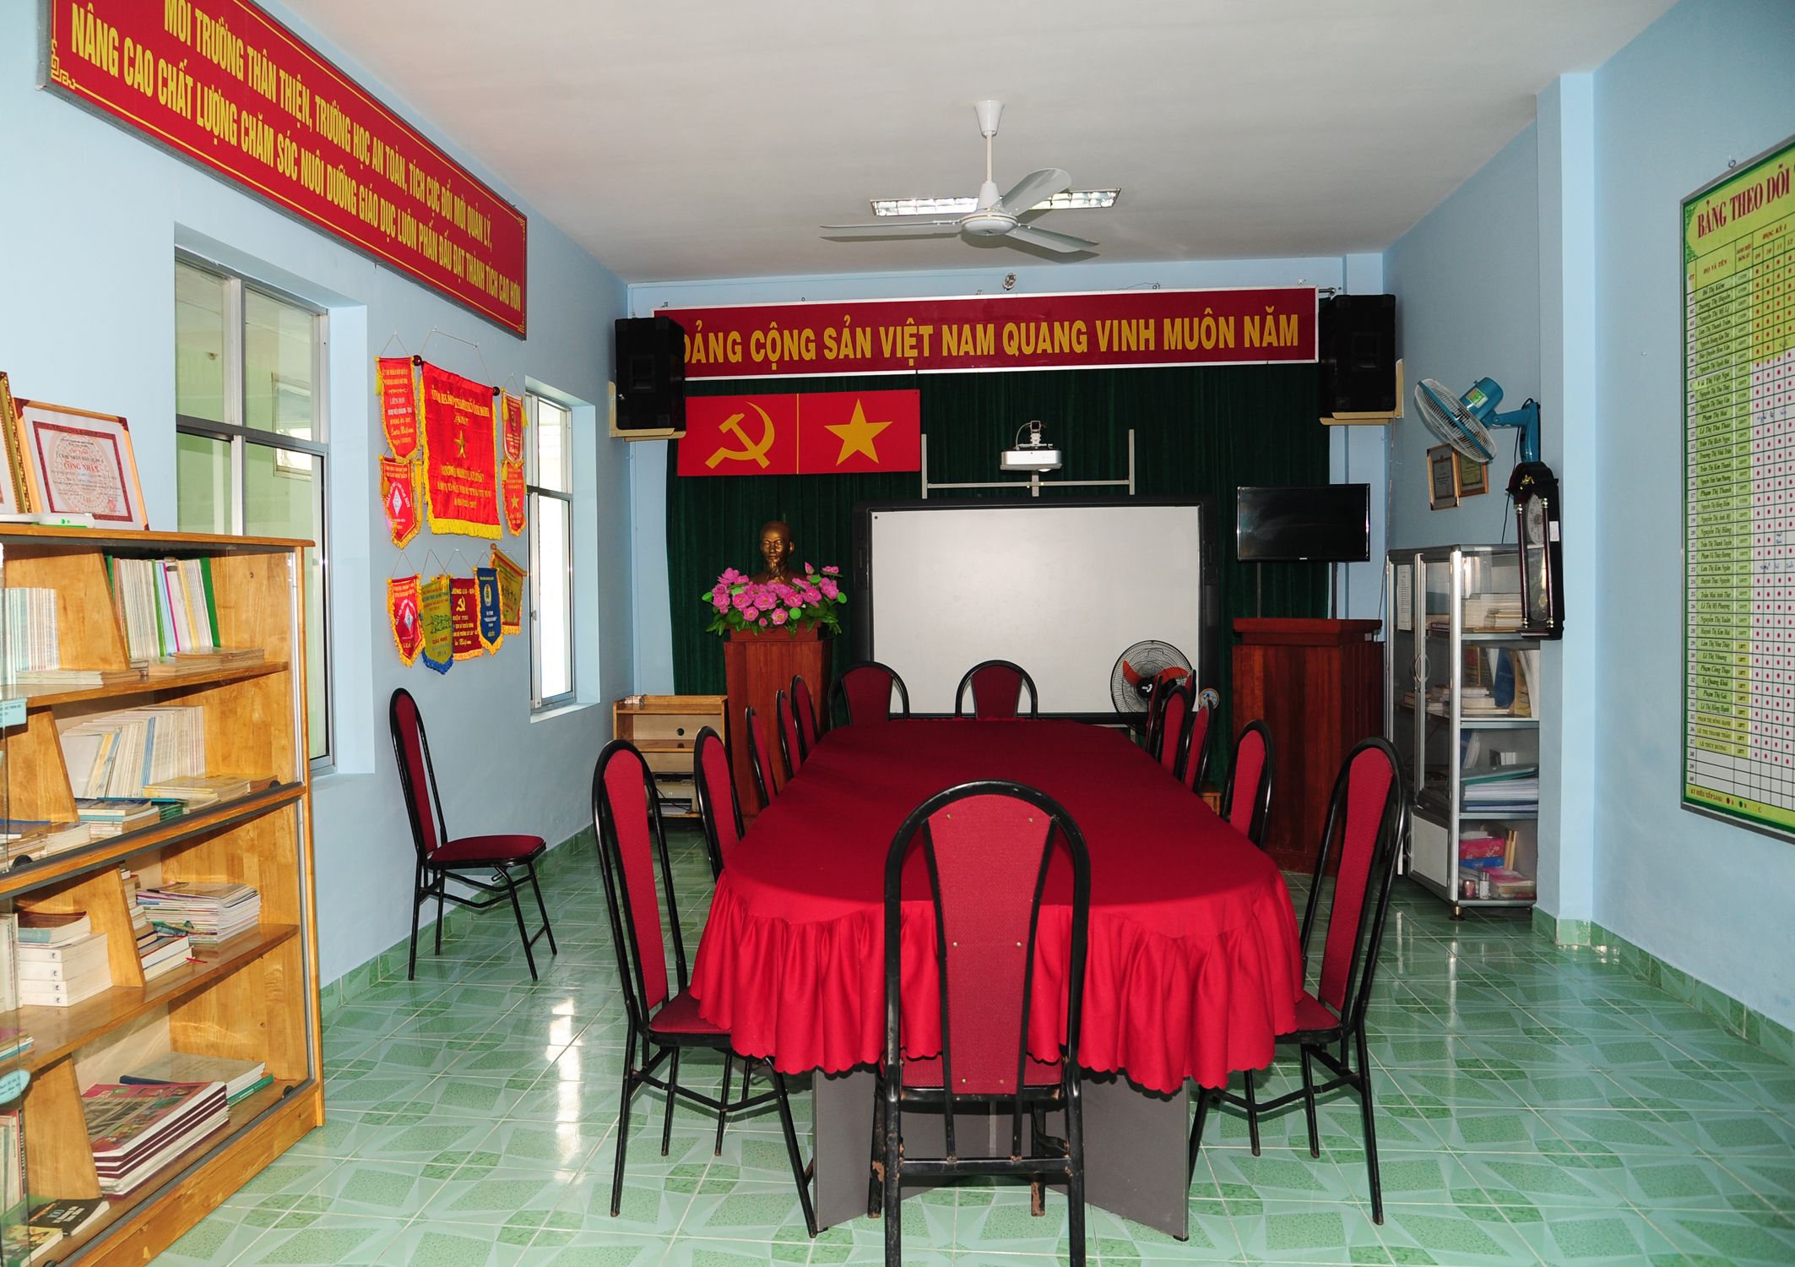
Các phòng ban làm việc của trường

Slide 47
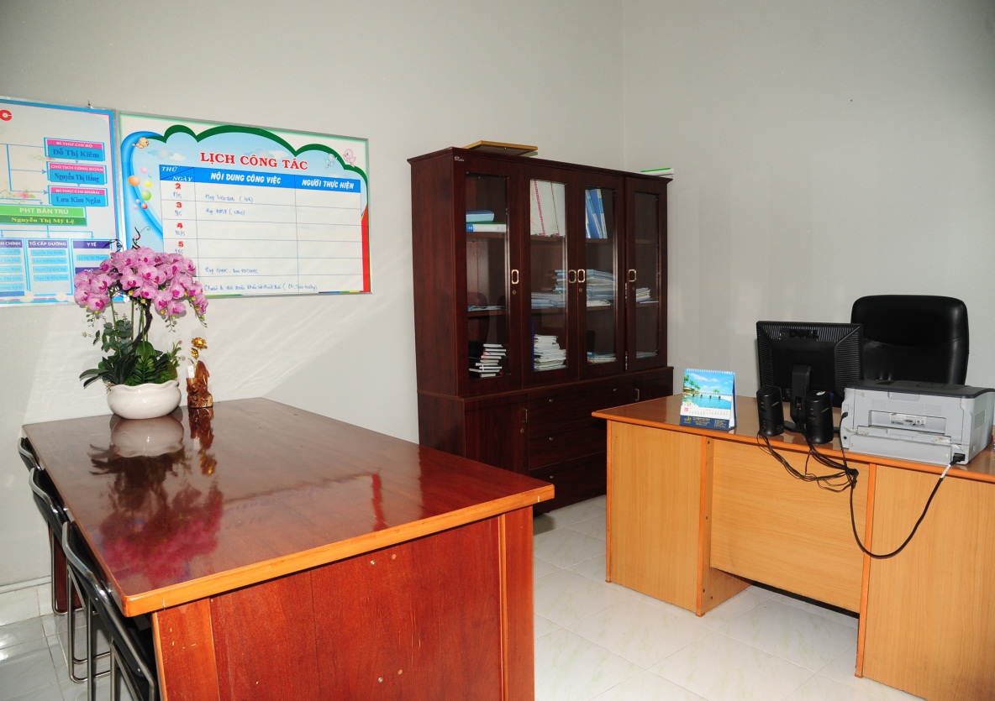

Slide 48
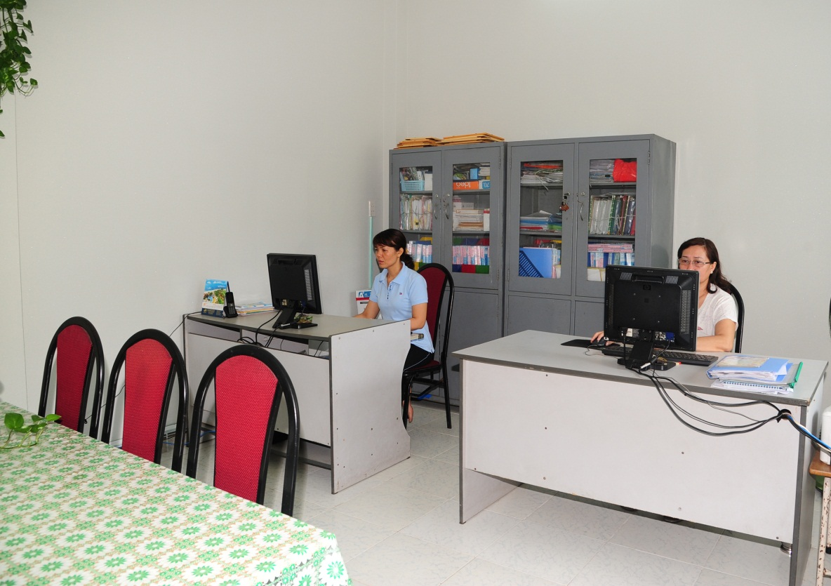

Slide 49
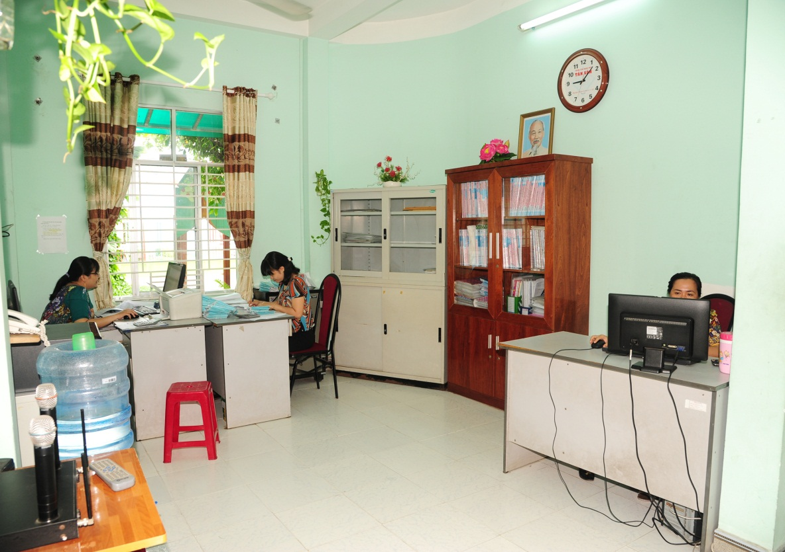

Slide 50
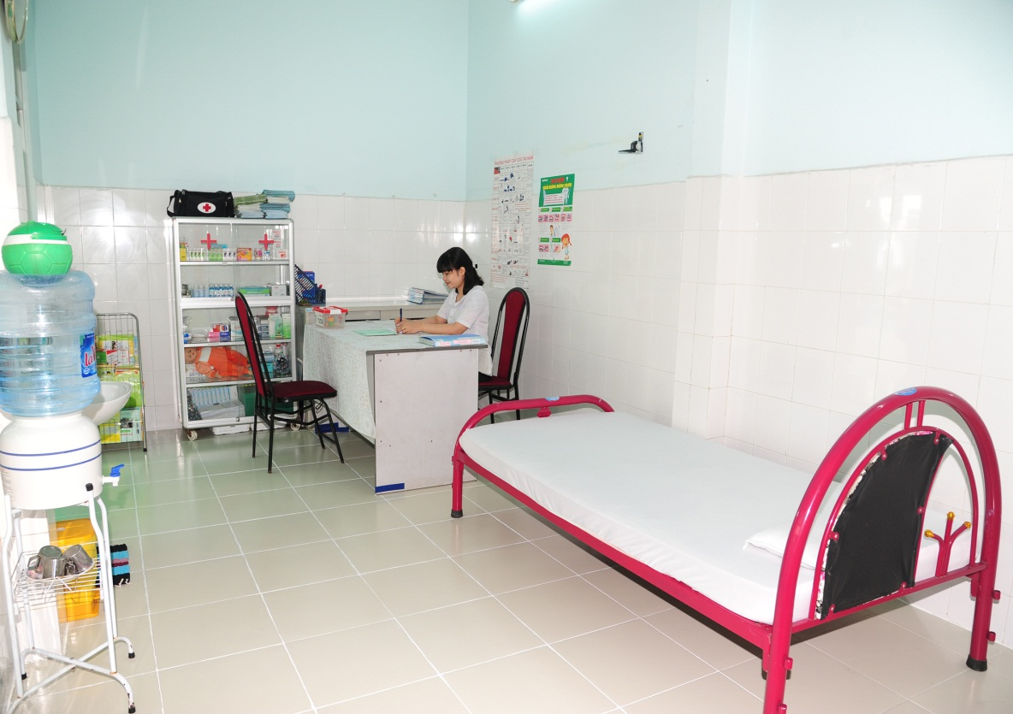

Slide 51
Công tác quản lý và cải cách hành chính:
Trong 5 năm học qua nhà trường đã làm tốt công tác quản lý các hoạt động một cách khoa học. Có quy chế cụ thể cho từng bộ phân, từng cá nhân thực hiện. Các số liệu được cập nhật kịp thời, đầy đủ. Có kế hoạch cụ thể năm tháng, bàn bạc thống nhất trước hội đồng và triển khai kịp thời đến tất cả CB-GV-NV trong nhà trường.
- Thực hiện đầy đủ hồ sơ sổ sách của nhà trường, của giáo viên theo quy định và được ghi chép, trình bày khoa học.
- Quản lý tốt tài chính, tài sản của nhà trường theo đúng nguyên tắc. Trong 05 năm qua không để sảy ra sai phạm về quản lý tài chính, tài sản của nhà trường.
- Quan hệ tốt với phụ huynh học sinh, giải quyết kịp thời những yêu cầu của phụ huynh, không gây phiền hà, khó khăn cho nhân dân trên địa bàn.
- Mạnh thường quân và cha mẹ học sinh hỗ trợ thay gạch cho các lớp, trang bị quạt, ti vi, đầu đĩa, loa, xây dựng khu chơi cát vẽ trang trí cổng trường…

Slide 52
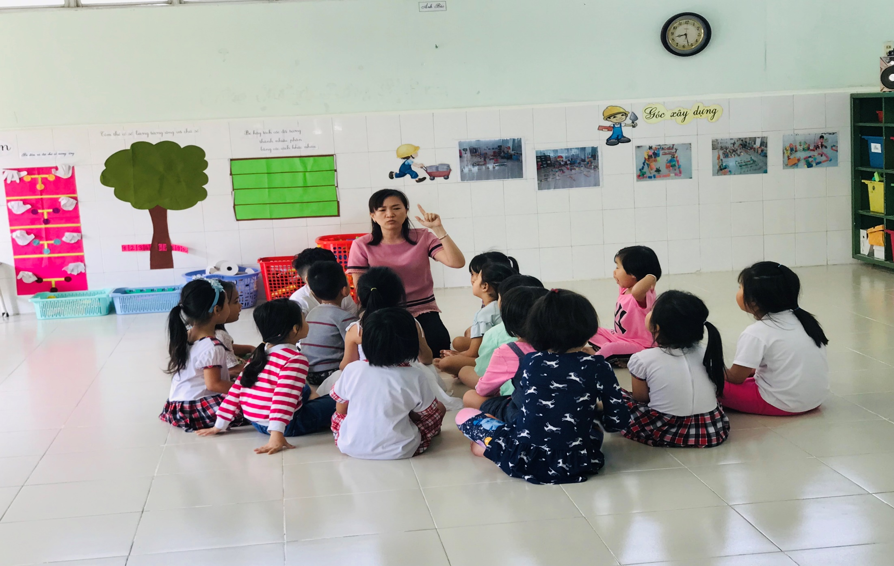
Quản lý tốt chương trình giảng dạy theo quy định của Bộ, không cắt xén hoặc dạy trước chương trình.

Slide 53
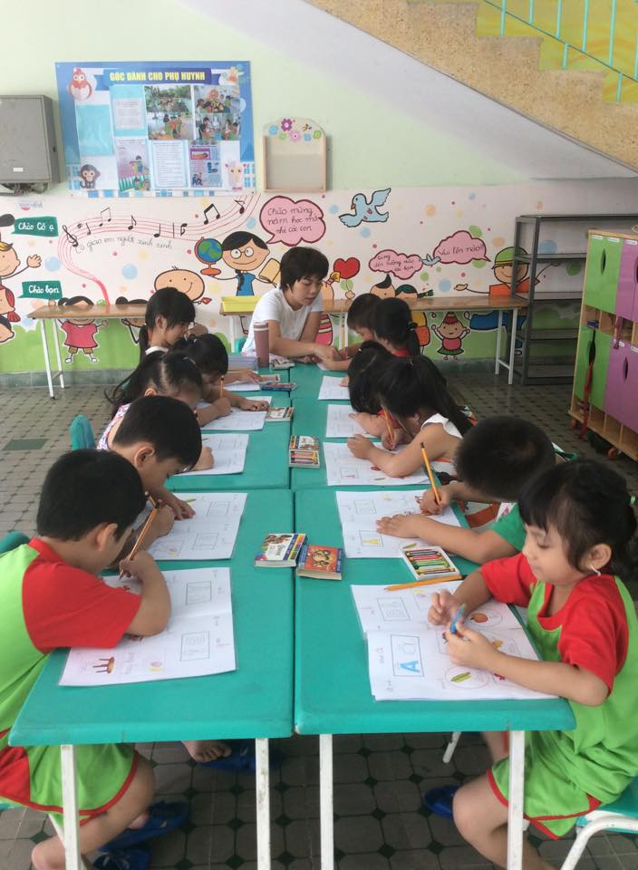

Slide 54
- Đã đưa công nghệ thông tin vào quản lý cũng như giảng dạy, các hoạt động của nhà trường một cách khoa học, thực hiện trao đổi thông tin hai chiều qua hộp thư điện tử; họp trực tuyến với lãnh đạo; quản lý chương trình và kế hoạch chuyên môn qua hệ thông phần mềm mindjet mindmanager)
b.Về phát triển số lượng:
- Trong 5 năm qua nhà trường đã thực hiện tốt công tác nuôi dạy và chăm sóc các cháu nên số lượng trẻ đến trường đều tăng hơn năm trước. Tỷ lệ huy động trẻ trong độ tuổi đến trường hàng năm đạt từ 80 đến 95%. Tỷ lệ huy động trẻ 5 tuổi đến trường hàng năm đều đạt 100%.
c.Về chất lượng giảng dạy:
- Trong 5 năm qua nhà trường đã thực hiện nghiêm túc chương trình GDMN theo quy định của Bộ GDĐT.

Slide 55
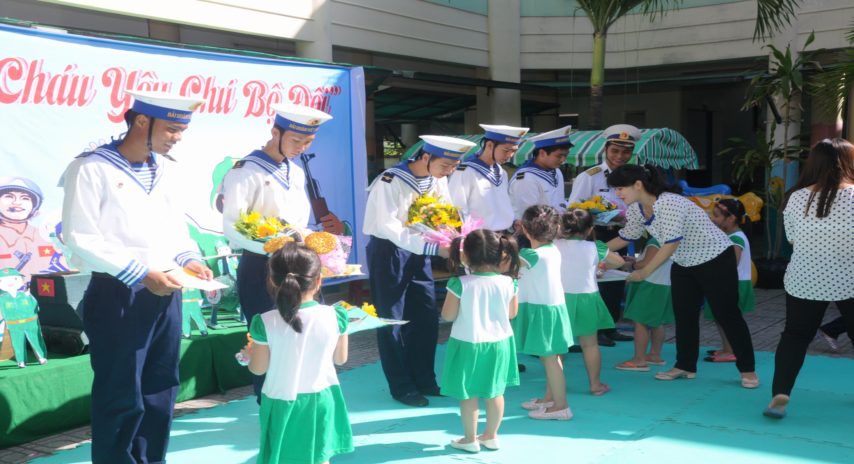
- 100% giáo viên lên lớp đều có giáo án và chuẩn bị đồ dùng dạy học sinh động, hấp dẫn trẻ. Giáo viên luôn tìm tòi sáng tạo vận dụng linh hoạt hình thức đổi mới giáo dục vào các đề tài sự kiện thực tiễn. Luôn chú ý đến yếu tố môi trường để kích thích sự ham hiểu biết và tính hiếu động của trẻ.

Slide 56
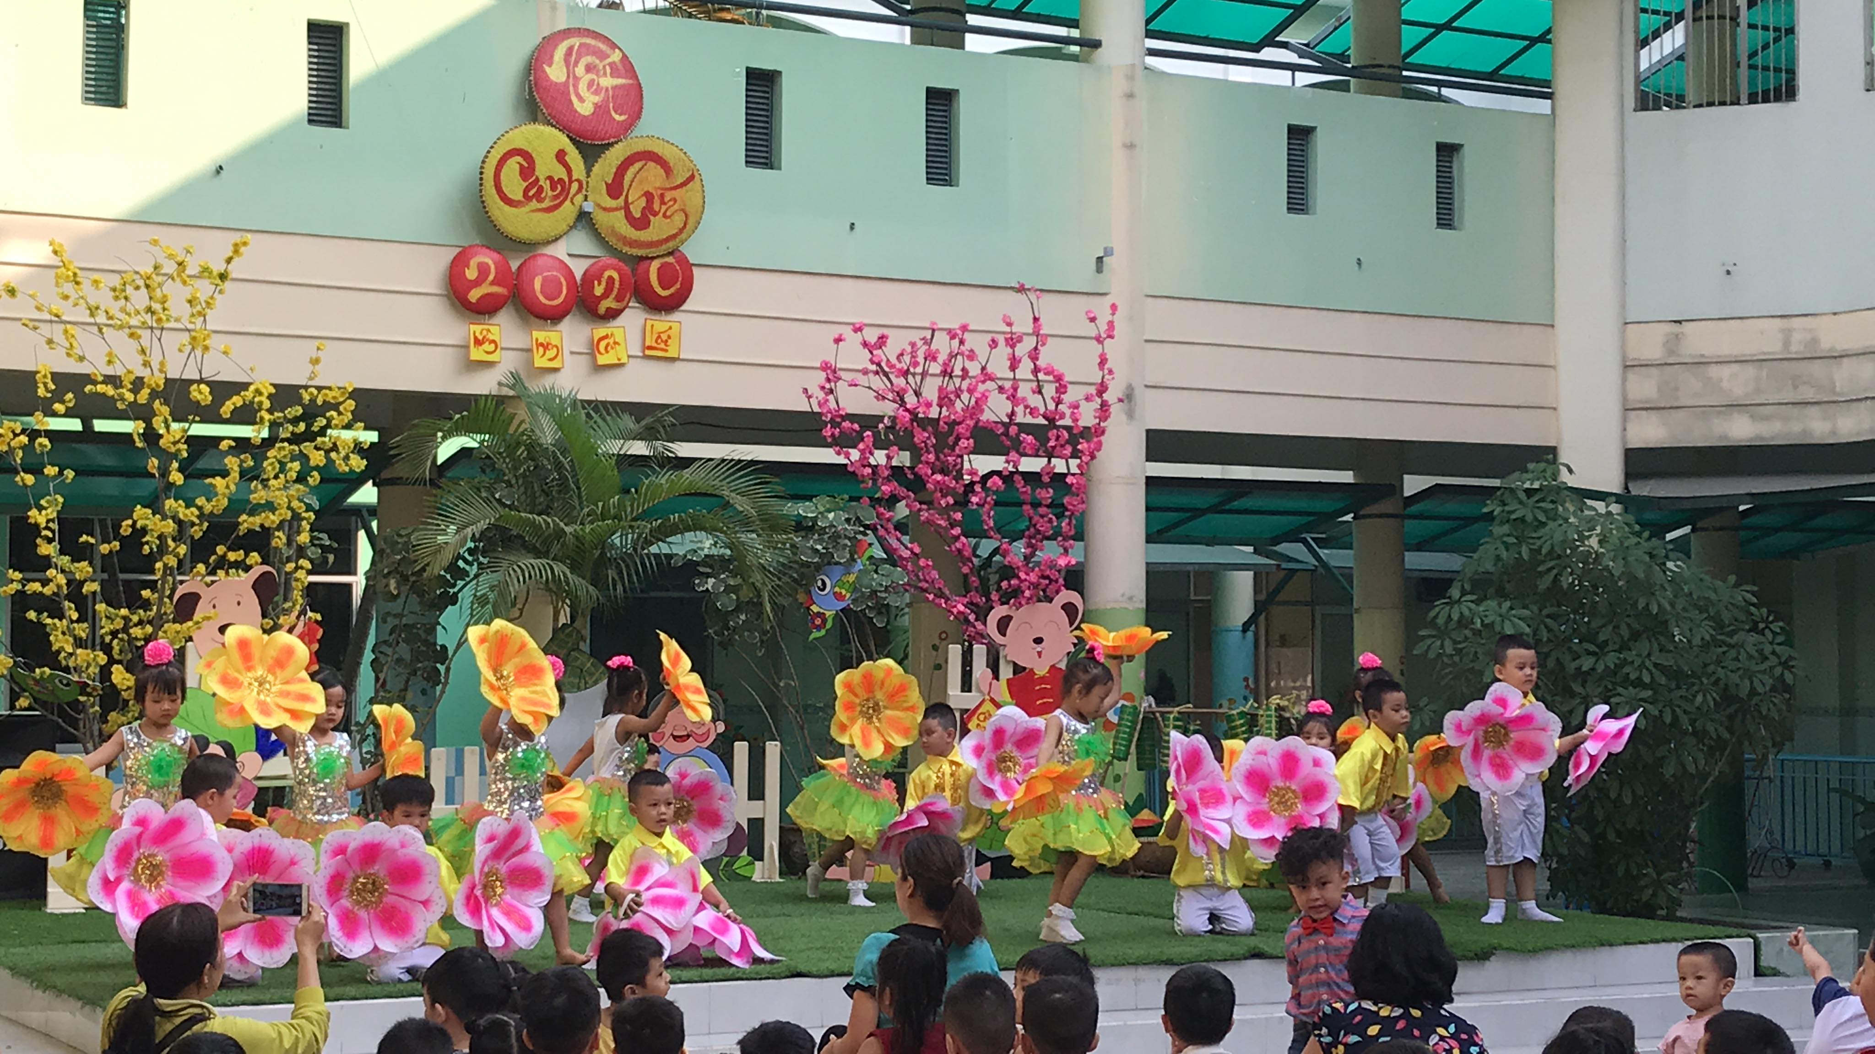

Slide 57
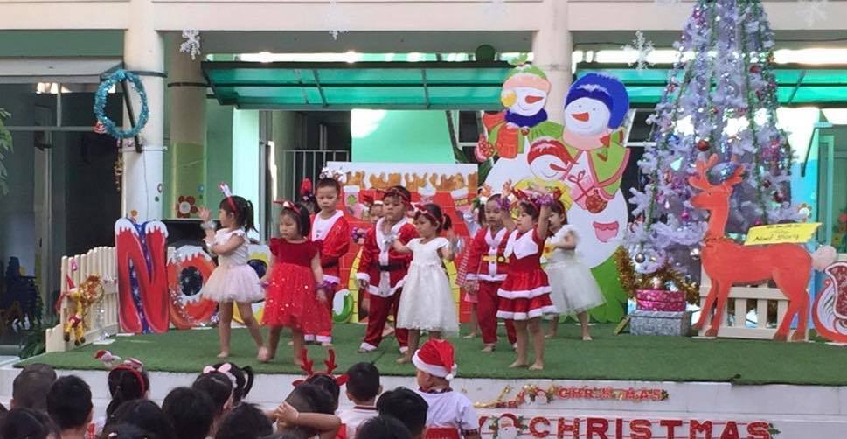

Slide 58


Slide 59

Nhà trường đã trang bị đầy đủ đồ dùng, đồ chơi phục vụ hoạt động vui chơi, hoạt động góc, hoạt động học tập của trẻ.

Slide 60

Giáo viên đã biết khai thác và nghiên cứu tài liệu trên mạng internet, vận dụng công nghệ thông tin trong soạn giảng, các đề tài luôn được giáo viên sưu tầm và thiết kế trên đĩa hình để trình chiếu trong bài dạy với những hình ảnh sinh động hấp dẫn thu hút sự chú ý của trẻ.

Slide 61


Slide 62
Với sự nỗ lực phấn đấu của tập thể trường Mầm non Cát Lái năm học 2016-2017 có 07 giáo viên đạt danh hiệu GVDG cấp quận. Đề nghị 05 CSTĐCS, 1 GV BKUBND TP.
* Đối với công tác đoàn thể:
- Danh hiệu Tập thể Xuất sắc.
- Công đoàn vững mạnh.
- Chi bộ trong sạch vững mạnh.
Qua nhiều năm hoạt động, trong năm học 2016-2017 trường đã cải tạo và đổi mới về cơ sở vật rất nhiều, song song đó công tác quản lý hoạt động chăm sóc giáo dục cũng có nhiều chuyển biến tích cực. Hôm nay, tập thể CB-GV-CNV- Ban đại diện CMHS và toàn thể học sinh nhà trường rất vinh dự được đón tiếp các vị đại biểu về dự buổi khai mạc đón đoàn Đánh giá ngoài của Sở Giáo dục và Đào tạo Thành phố HCM về Mầm non Cát Lái thực hiện công tác Kiểm định chất lượng giáo dục khảo sát chính thức để đánh giá trường đạt được cấp độ tương ứng theo thực tế của đơn vị

Slide 63


Slide 64

Xin chân thành cảm ơn

